Slide 1

TỔNG ĐIỀU TRA KINH TẾ 2026
HƯỚNG DẪN GHI PHIẾU
THU THẬP THÔNG TIN ÁP DỤNG ĐỐI VỚI CƠ SỞ SXKD CÁ THỂ

Slide 2


Phiếu 7/CT-TB
Phiếu thu thập thông tin đối với toàn bộ cơ sở sản xuất kinh doanh cá thể
Trừ cơ sở SXKD cá thể ngành
F. Xây dựng
Giáo viên Thế Phương
Notes:
Lưu ý: Ngành F chỉ thưc hiện thu thập thông tin bảng kê

Slide 3






NỘI DUNG PHIẾU 7/CT-TB
I
III
V
VII
THÔNG TIN VỀ NHÓM SẢN PHẨM VÀ KẾT QUẢ HOẠT ĐỘNG SXKD
ỨNG DỤNG CNTT TRONG HOẠT ĐỘNG SXKD
THÔNG TIN CHUNG
THÔNG TIN VỀ TÀI SẢN
Gồm 5 câu hỏi
Gồm 2 câu hỏi
Gồm 2 câu hỏi
Gồm 4 câu hỏi
THÔNG TIN VỀ LAO ĐỘNG
THÔNG TIN VỀ HOẠT ĐỘNG SXKD
THÔNG TIN VỀ SỬ DỤNG NĂNG LƯỢNG
THÔNG TIN ĐỊNH DANH
Gồm 1 câu hỏi
Gồm 3 câu hỏi
Gồm 1 câu hỏi
II
IV
VI

Slide 4

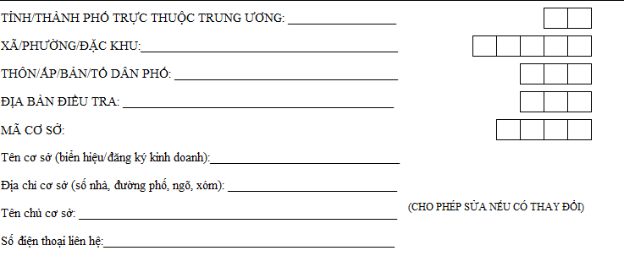

THÔNG TIN ĐỊNH DANH CỦA CƠ SỞ
Hiển thị từ kết quả điều tra thu thập thông tin phiếu 6/CT-BK
Tên đăng ký kinh doanh => Tên biển hiệu cơ sở => Tên chủ cơ sở (nếu không có biển hiệu)
Cơ sở không có địa điểm cố định:
→ Ghi tại nơi diễn ra hoạt động sản xuất kinh doanh (lề đường, vỉa hè, góc phố, chợ...).
Nếu không xác định cụ thể địa điểm, ghi
địa chỉ thường trú của chủ cơ sở
Ghi số nhà, đường phố,
ngõ, xóm…
Cơ sở có nhiều địa điểm của 1 ngành/ĐBĐT:
→ Ghi tại nơi thời gian hoạt động nhiều nhất/doanh thu lớn hơn nếu cùng thời gian
Ghi đầy đủ họ tên của chủ cơ sở
Tên chủ cơ sở trên đăng ký kinh doanh khác người thực tế điều hành → Ghi tên chủ cơ sở thực tế.
Nhập 10 số hoặc 11 số hoặc trống
Notes:
Lưu ý: Ghi rõ tên số nhà nếu có, lập bke cơ sở có rất nhiều cơ sở ko ghi cụ thể số nhà
- Trường hợp phát hiện cơ sở SXKD cá thể đang hoạt động tại địa bàn mà chưa có trong danh sách điều tra:
+ Đối với ĐBĐT do 01 ĐTV thực hiện, ĐTV thực hiện thêm mới cơ sở để thu thập thông tin. Lưu ý phải kiểm tra kỹ để đảm bảo không thêm mới cơ sở đã có trong danh sách điều tra.
+ Đối với ĐBĐT do nhiều ĐTV phụ trách, ĐTV báo với báo với TT/GSV để bổ sung và phân công cho ĐTV thu thập thông tin.

Slide 5


















THÔNG TIN CHUNG
Gồm 5 câu hỏi

Slide 6















  1.1. Địa điểm này đặt tại đâu?
Tại đường, phố, ngõ xóm
1
Tại siêu thị, Trung tâm thương mại
Hiện thị tự động từ kết quả điều tra bảng kê (Phiếu số 6/CT-BK)
2
3
Tại chợ
Trường hợp địa điểm hiển thị từ kết quả bảng kê chưa chính xác
Tại cửa hàng minimart
4
ĐTV cập nhật lại mã trả lời đúng thực tế
(dựa trên quan sát và thông tin địa chỉ của cơ sở)
Tại địa điểm cố định khác (ghi rõ___)
5
Cơ sở không có địa điểm cố định
6
Notes:
1 “Tại đường, phố, ngõ xóm”: Các quầy hàng, cửa hàng, nơi SXKD nằm trên các tuyến đường, phố, ngõ, xóm…hoặc tại nhà.
2 “Tại siêu thị, Trung tâm thương mại”: Thường là các gian hàng, quầy hàng, cửa hàng, cơ sở SXKD tại các siêu thị, trung tâm mua sắm, trung tâm thương mại.
3 “Tại chợ”: Các gian hàng, quầy hàng, sạp hàng, nơi SXKD nằm trong khuôn viên các khu chợ.
4 “Tại cửa hàng minimart”: Thường tên biển hiệu của cơ sở gắn liền với tên gọi như Cửa hàng tiện lợi, cửa hàng tiện ích, minimart…là hình thức kinh doanh tạp hoá hoặc chuyên doanh nhưng quy mô nhỏ hơn siêu thị.
5 “Tại địa điểm cố định khác (ghi rõ)__________: Ví dụ như cửa hàng tại các bến xe, bến tàu,…

Slide 7





Cơ sở không có địa điểm cố định
Cơ sở có quy mô nhỏ lẻ
Cá nhân kinh doanh vận tải xe ôm, xe lai, xe lôi thường xuyên tại ngã tư, đầu đường, ngõ, hẻm... không thành lập tổ đội và người điều hành quản lý
03
01
Cơ sở bán nước chè trên vỉa hè, lề đường
Cá nhân thường xuyên cho người khác thuê nhà để làm cửa hàng sản xuất, kinh doanh, thuê trọ,… (mã ngành VSIC L-68)
Cơ sở cá thể kinh doanh tại chợ nổi họp cố định, thường xuyên;
Bán hàng trên xe đẩy tại một đoạn đường phố, một xóm;
Xay xát lưu động trên các ghe, thuyền thường xuyên tại một khúc sông
02
04
Trường hợp 01 cơ sở có nhiều địa điểm kinh doanh trong cùng 01 ngành/ĐBĐT, xác định địa điểm theo ưu tiên sau:
Nơi có ngành SXKD chiếm nhiều thời gian SXKD nhất
Thời gian bằng nhau, nơi có doanh thu lớn hơn
Lưu ý:
Notes:
Lưu ý: Đối với ngành xây dựng chỉ lập bảng kê, không thực hiện thu thập thông tin phiếu

Slide 8


1.2. Địa điểm này cơ sở đi thuê mượn hay thuộc sở hữu của chủ cơ sở?
Địa điểm thuộc sở hữu của chủ cơ sở khi:
➔ Địa điểm do chủ cơ sở mua/được cho/được tặng/thừa kế... không phân biệt địa điểm này có giấy chứng nhận quyền sở hữu hay chưa

Slide 9









1.3. Ông/bà cho biết một số thông tin về chủ cơ sở [TÊN CHỦ CƠ SỞ]?
  1.3.1. Giới tính
  1.3.2. Năm sinh
Kê khai thông tin theo giấy tờ tùy thân (căn cước công dân, hộ chiếu, ĐKKD,...)
  Sử dụng năm sinh trên giấy tờ
  1.3.3. Dân tộc
  1.3.4. Quốc tịch
  Lựa chọn dân tộc của chủ cơ sở theo danh mục dân tộc hiển thị trên CAPI
  1. Trường hợp chủ cơ sở có hai quốc tịch trong đó có Quốc tịch Việt Nam
  1.3.5. Trình độ chuyên môn kỹ thuật cao nhất
Ghi quốc tịch Việt Nam
  2. Chủ cơ sở không có quốc tịch nhưng cơ sở có đủ tiêu chí được xác định là cơ sở thuộc đối tượng điều tra
  Trình độ chuyên môn kỹ thuật của chủ cơ sở được ghi theo trình độ chuyên môn CAO NHẤT ĐÃ HOÀN THÀNH
Ghi quốc tịch Người nước ngoài
Notes:
Dân tộc của chủ cơ sở là người nước ngoài → chọn mã 55. Người nước ngoài
Lưu ý: ĐTV mã (2). Đã qua đào tạo nhưng không có chứng chỉ: Người đã được đào tạo chuyên môn, kỹ thuật nhưng không được cấp chứng chỉ (thường là những khóa đào tạo ngắn hạn) hoặc tự học một nghề nào đó, được xác định là “Đã qua đào tạo nhưng không có chứng chỉ”. Ví dụ: Thợ may quần áo, thợ sửa xe máy,…
- Đủ tiêu chí: thỏa mãn 04 tiêu chí về nhận diện đơn vị điều tra được xác định là 01 cơ sở thuộc đối tượng điều tra

Slide 10





1.4. Tình trạng đăng ký kinh doanh (ĐKKD) của cơ sở?
1
ĐÃ CÓ GIẤY CHỨNG NHẬN ĐKKD
2
CHƯA CÓ GIẤY CHỨNG NHẬN ĐKKD
Đã nhận được giấy chứng nhận ĐKKD do cơ quan có thẩm quyền cấp
Thuộc diện phải đăng ký kinh doanh nhưng chưa thực hiện ĐKKD/cơ sở trước đây đã được cấp nhưng đã bị rút giấy chứng nhận ĐKKD
4
KHÔNG PHẢI ĐKKD
3
ĐÃ ĐKKD NHƯNG CHƯA ĐƯỢC CẤP
Hộ gia đình sản xuất nông, lâm, ngư nghiệp, làm muối và những người bán hàng rong, quà vặt, buôn chuyến, kinh doanh lưu động, kinh doanh thời vụ, làm dịch vụ có thu nhập thấp không phải đăng ký hộ kinh doanh (Điều 82 Nghị định 168/2025/NĐ-CP ngày 30/6/2025 về đăng ký doanh nghiệp), trừ trường hợp kinh doanh các ngành, nghề đầu tư kinh doanh có điều kiện. UBND tỉnh/TP trực thuộc trung ương quy định mức thu nhập thấp
Đã nộp hồ sơ tới cơ quan có thẩm quyền cấp ĐKKD nhưng đang trong thời gian chờ xử lý để được cấp hoặc chủ cơ sở chưa nhận được giấy chứng nhận
Lưu ý: Các cơ sở chưa đăng ký kinh doanh (ĐKKD) tại các địa phương chưa ban hành quy định mức thu nhập phải ĐKKD
Xác định chưa có giấy chứng nhận ĐKKD (mã 2)
Notes:
(4). Không phải đăng ký kinh doanh: Là các trường hợp quy định theo Điều 82 Nghị định 168/2025/NĐ-CP ngày 30 tháng 6 năm 2025 về đăng ký kinh doanh, cụ thể hộ gia đình sản xuất nông, lâm, ngư nghiệp, làm muối và những người bán hàng rong, quà vặt, buôn chuyến, kinh doanh lưu động, kinh doanh thời vụ, làm dịch vụ có thu nhập thấp không phải đăng ký hộ kinh doanh, trừ trường hợp kinh doanh các ngành, nghề đầu tư kinh doanh có điều kiện (quy định Luật Đầu tư năm 2020 và Luật số 90/ 90/2025/QH15). Ủy ban nhân dân tỉnh, thành phố trực thuộc trung ương quy định mức thu nhập thấp áp dụng trên phạm vi địa phương.

Slide 11






1
Chủ cơ sở có quốc tịch Việt Nam
1.5. Cơ sở có mã số thuế (MST) không?
MST là CCCD gồm 12 chữ số
Chủ cơ sở có quốc tịch nước ngoài hoặc không/chưa có CCCD
2
MST là mã số được cơ quan thuế cấp gồm 10 chữ số hoặc 13 chữ số
MST được quy định theo Điều 5, Thông tư quy định về đăng ký thuế số 86/2024/TT-BTC ngày 23/12/2024
3
Chủ cơ sở không thể xác định MST và không có CCCD
ĐTV nhập “99” vào ô MST
Notes:
Lưu ý: Trường hợp nhiều mã 99. khi kiểm tra dữ liệu yêu cầu giải trình số liệu
2. Là cá nhân là người có quốc tịch nước ngoài hoặc là người có quốc tịch Việt Nam sinh sống tại nước ngoài không có số định danh cá nhân được xác lập từ Cơ sở dữ liệu quốc gia về dân cư.

Slide 12

THÔNG TIN VỀ LAO ĐỘNG
Gồm 01 câu hỏi

Slide 13





  2.1. Tại thời điểm ngày 31/12/2025, số lao động từ 15 tuổi trở lên thuê ngoài phải trả công, lương của cơ sở là bao nhiêu?
2.2. Tại thời điểm ngày 31/12/2025, số lao động gia đình từ 15 tuổi trở lên không phải trả công, lương cơ sở là bao nhiêu?
Lao động thuê ngoài phải trả công, trả lương
Lao động gia đình không phải trả công, trả lương
Người là thành viên gia đình làm việc cho cơ sở và không nhận tiền công, tiền lương, thường gồm:
➔ Chủ cơ sở
➔ Lao động là thành viên trong gia đình
Lao động không phải thành viên gia đình mà cơ sở không phải trả công, lương (học nghề, học việc…)
Người được chủ cơ sở thuê để làm việc tại cơ sở, được trả công, trả lương theo tháng/tuần/ngày/sản phẩm

Slide 14

2.3. Cở sở có tổng số [2.1+2.2] người tham gia hoạt động SXKD có đúng không?
1. CÓ
2. KHÔNG => KIỂM TRA LẠI 2.1 VÀ 2.2
  2.3.1.Trong tổng số [2.1+2.2] lao động, có bao nhiêu lao động là nữ?
NGƯỜI
Lưu ý lỗi: C1.3.1_Giới tính= 2 & C2.3.1=0;
C1.3.1_Giới tính= 1 & C2.3=1 & C2.3.1>0
Notes:
CHủ cơ sở có gtinh nữ → Số nữ ít nhất =1
Chủ cớ sở là nam và cơ sở chỉ có 1 lđ→ số nữ >0

Slide 15

THÔNG TIN VỀ TÀI SẢN
Gồm 01 câu hỏi

Slide 16









Thông tư số 23/2023/TT-BTC ngày 25/04/2023 của Bộ Tài chính
3.1. Tại thời điểm ngày 31/12/2025, cơ sở ông/bà sở hữu những loại tài sản cố định nào dưới đây phục vụ cho quá trình sản xuất kinh doanh?
Tài sản cố định là tài sản có giá trị từ 10 triệu đồng trở lên (tính cho từng tài sản, không tính gộp các loại tài sản) và thời gian sử dụng từ 01 năm trở lên
02
05
01
03
04
3.1.1. Nhà xưởng, cửa hàng
3.1.2. Phương tiện vận tải (ô tô, mô tô, xe gắn máy,...)
3.1.3. Máy móc
3.1.4. Thiết bị, dụng cụ quản lý (Máy tính, máy in,...)
3.1.5. Tài sản cố định khác

Slide 17



Gồm tổng chi phí mua và chi phí vận chuyển, lắp đặt, chạy thử,... (nếu có) của tất cả TSCĐ hiện có đang được sử dụng cho SXKD của cơ sở
từ
Gồm chi phí mua của tất cả TSCĐ và các chi phí vận chuyển, lắp đặt, chạy thử,... (nếu có) phát sinh trong năm 2025
Notes:
Ví dụ: Năm 2018 cơ sở SXKD mua 01 xe máy mới phục vụ việc vận chuyển hàng hoá.
Giá mua xe là 30 triệu đồng, chi phí đăng ký và các chi phí khác khi đăng ký biển kiểm soát là 3 triệu đồng.
Vậy giá trị tài sản cố định khi mua (cột a) đối với tài sản này là 33 triệu đồng.

Slide 18


LƯU Ý THU THẬP THÔNG TIN VỀ TSCĐ
  Đối với tài sản vừa phục vụ SXKD vừa sử dụng trong đời sống sinh hoạt hàng ngày
  TSCĐ đã hết khấu hao, đảm bảo tiêu chuẩn TSCĐ và đưa vào SXKD
  TSCĐ là nhà xưởng, văn phòng, cửa hàng,...
  Tính TSCĐ thuộc sở hữu của cơ sở, tài sản do cơ sở mua trả góp
  Không tính những TSCĐ đi thuê/mượn
  Tính giá trị công trình, không tính giá trị đất
  ĐTV cần hỏi kỹ để bóc tách giá trị TSCĐ phục vụ hoạt động SXKD
  Xác định là TSCĐ của cơ sở và ghi thông tin vào phiếu

Slide 19
3.1T. TỔNG GIÁ TRỊ TÀI SẢN CỐ ĐỊNH THEO NGUYÊN GIÁ
CHƯƠNG TRÌNH TỰ ĐỘNG TÍNH VÀ HIỂN THỊ TRÊN MÀN HÌNH CAPI

Slide 20
Cơ sở kinh doanh dịch vụ ăn uống nhà bà Mai có lắp đặt hệ thống điện năng lượng mặt trời từ năm 2023 với tổng chi phí là 120 triệu đồng. Tỷ lệ điện dùng cho kinh doanh dịch vụ ăn uống là 75%, còn lại cho sinh hoạt gia đình. Hỏi: Hệ thống điện này có là tài sản cố định không?
1
BÌNH LUẬN
TSCĐ là Máy móc (Câu 3.1.3): Giá trị
120 *75%= 90 triệu đồng
1. Có
Giá trị từ 10 triệu đồng trở lên
2. Không
Thời gian sử dụng từ 01 năm trở lên (sử dụng từ 2023)
Với dữ kiện trên, trong trường hợp nào, tài sản này không phải là TSCĐ của cơ sở?
Hệ thống điện này có chi phí dưới 10 triệu
2
.
Hệ thống này có thời gian sử dụng dưới 1 năm, không được sử dụng cho các năm tiếp theo
Hệ thống điện này được sử dụng toàn bộ cho sinh hoạt gia đình

Slide 21
THẢO LUẬN
Tại thời điểm 31/12/2025, cơ sở làm bánh của Bà An có các tài sản cho sản xuất kinh doanh (SXKD) như sau:
Máy photo đã hết khấu hao (nguyên giá 15 triệu đồng, mua năm 2017) vẫn đang được sử dụng tốt cho SXKD
Khuôn mẫu để làm bánh trung thu giá 15 triệu đồng, khuôn này chỉ sử dụng được trong 03 tháng mùa trung thu năm 2025, không sử dụng được trong năm sau.
Phần mềm tính tiền từ tháng 9/2024 với giá trị 9 triệu đồng, thời hạn sử dụng trong 01 năm. Đến tháng 9/2025, cơ sở gia hạn phần mềm và trả thêm 7 triệu đồng để sử dụng trong 01 năm tiếp theo
Xe tải đi thuê trong 3 năm (bắt đầu thuê từ 2024) với chi phí là 100 triệu đã trả hết
1. Giá trị= 15 triệu > 10 triệu
→ Là TSCĐ do vẫn đang sử dụng cho HĐ SXKD
2. Giá trị= 15> 10 triệu, thời gian chỉ sử dụng 3 tháng
→ Không là TSCĐ
3. Giá trị ban đầu = 9 triệu < 10 triệu
→ Không là TSCĐ do xác định giá trị tại thời điểm mua ban đầu
.
4. Xe tải: 100 triệu, đi thuê
→ Không là TSCĐ do không tính TSCĐ đi thuê
Hãy cho biết trong các loại tài sản trên, có phải tất cả tài sản đều là TSCĐ của cơ sở không?, Nếu không, TSCĐ là những loại nào?

Slide 22


3.2. Tại thời điểm ngày 31/12/2025,
giá trị hàng hóa, nguyên vật liệu, tiền mặt, tiền gửi ngân hàng,… mà ông/bà đã bỏ ra để sản xuất kinh doanh là bao nhiêu?
(Không bao gồm TSCĐ)
Giá trị hàng hóa, nguyên vật liệu,…
hiện đang còn trong kho hoặc tại cơ sở, thời điểm 31/12/2025;
Các chi phí đi thuê đã trả trước;
Các khoản đặt cọc/trả trước cho người bán;
Tiền mặt, tiền gửi ngân hàng,… sẵn sàng phục vụ cho hoạt động SXKD tại thời điểm 31/12/2025;
Các khoản người bán hoặc khách hàng đang nợ cơ sở tại thời điểm 31/12/2025;
Các khoản đã chi để mua các đồ đùng lâu bền (không phải TSCĐ) như: Giá để hàng, bàn, ghế, kệ trưng bày, …
Triệu đồng
Notes:
Các khoản đã chi để mua các đồ đùng lâu bền như: Giá để hàng, bàn, ghế, kệ trưng bày, … ko phải là TSCĐ
Số tiền vốn bỏ ra của một Cơ sở kinh doanh cá thể (hay Hộ kinh doanh) về cơ bản bao gồm các thành phần tạo nên Tài sản của cơ sở đó. Các thành phần chính của vốn đã bỏ ra (Tài sản) thường được phân loại như sau: 💰 Các thành phần Vốn đã bỏ ra (Tài sản) Vốn đã bỏ ra được chia thành hai nhóm chính dựa trên thời gian sử dụng và khả năng chuyển đổi thành tiền:
Tài sản Ngắn hạn (Vốn lưu động) Đây là những tài sản có thời gian sử dụng, thu hồi hoặc luân chuyển trong vòng một năm hoặc một chu kỳ kinh doanh. Tiền mặt và Tiền gửi Ngân hàng: Số tiền mặt có sẵn tại quầy hoặc tài khoản ngân hàng dùng để chi tiêu, thanh toán hàng ngày. Hàng tồn kho: Giá trị hàng hóa, nguyên vật liệu, hoặc sản phẩm đã hoàn thành đang được giữ lại để bán hoặc sử dụng. Các khoản phải thu: Số tiền khách hàng hoặc đối tác nợ cơ sở kinh doanh do bán chịu hoặc cung cấp dịch vụ. Chi phí trả trước ngắn hạn: Các chi phí đã trả nhưng thuộc về nhiều kỳ kinh doanh (ví dụ: tiền thuê mặt bằng trả trước 6 tháng).
2. Tài sản Dài hạn (Vốn cố định) Đây là những tài sản có giá trị lớn, thời gian sử dụng, thu hồi hoặc luân chuyển trên một năm, phục vụ cho hoạt động sản xuất, kinh doanh lâu dài. Tài sản cố định hữu hình: Nhà cửa, Vật kiến trúc: Mặt bằng, cửa hàng, kho bãi. Máy móc, Thiết bị: Máy tính tiền, tủ lạnh, máy chế biến, dụng cụ sản xuất. Phương tiện vận tải: Xe máy, ô tô phục vụ kinh doanh. Chi phí xây dựng cơ bản dở dang: Số tiền đã chi cho việc xây dựng, sửa chữa lớn đang được tiến hành. Các khoản đầu tư tài chính dài hạn: (Nếu có) Vốn đầu tư vào các cơ sở kinh doanh khác nhằm mục đích lâu dài. Tóm lại: Số tiền vốn bỏ ra của cơ sở kinh doanh cá thể là tổng giá trị của tất cả các tài sản trên (ngắn hạn và dài hạn) mà chủ cơ sở đã dùng tiền để mua sắm, hình thành và đưa vào sử dụng trong hoạt động kinh doanh
Vốn của cơ sở kinh doanh cá thể bao gồm tổng số tài sản mà chủ hộ đầu tư vào để hoạt động, bao gồm tài sản cố định (như đất đai, máy móc, thiết bị), tài sản lưu động (như tiền mặt, hàng hóa, nguyên vật liệu) và cả các nguồn vốn vay mượn từ các tổ chức tài chính.
Vốn của cơ sở kinh doanh cá thể bao gồm: Vốn góp của chủ sở hữu: Đây là số tiền hoặc tài sản mà chủ hộ trực tiếp đầu tư vào hoạt động kinh doanh. Tài sản cố định: Bao gồm những tài sản có giá trị lớn, sử dụng lâu dài trong quá trình sản xuất kinh doanh như đất đai, nhà xưởng, máy móc, thiết bị. Tài sản lưu động: Là những tài sản có thể dễ dàng chuyển đổi thành tiền mặt trong thời gian ngắn, như tiền mặt, vàng, hàng hóa, nguyên vật liệu, sản phẩm dở dang. Vốn vay: Bao gồm các khoản nợ phải trả từ các tổ chức tài chính, ngân hàng hoặc từ các nguồn khác để phục vụ hoạt động kinh doanh

Slide 23






Các khoản vay chưa trả của ngân hàng/tổ chức/cá nhân.
Các khoản nợ người bán.
Các khoản phải thanh toán cho người bán theo tiến độ hợp đồng.
Các khoản nợ nhà nước (thuế, phí...).
Các khoản nợ phải trả người lao động.
Các khoản nợ khác.
3.3. Tại thời điểm ngày 31/12/2025, cơ sở ông/bà đang vay, nợ bao nhiêu tiền cho hoạt động sản xuất kinh doanh?
Là toàn bộ
các khoản nợ/khoản phải trả phục vụ cho mục đích SXKD của cơ sở tại thời điểm 31/12/2025
Đơn vị: Triệu đồng

Slide 24

IV. THÔNG TIN VỀ THỜI GIAN HOẠT ĐỘNG SẢN XUẤT KINH DOANH
Gồm 01 câu hỏi

Slide 25

4.1. Trong năm 2025,
số tháng hoạt động sản xuất kinh doanh của cơ sở là bao nhiêu?
THÁNG
  ➔ Nếu trong tháng cơ sở hoạt động SXKD từ 15 ngày trở lên được tính là 01 tháng.

Slide 26



THÔNG TIN VỀ NHÓM SẢN PHẨM VÀ KẾT QUẢ HOẠT ĐỘNG SXKD
(Gồm 02 câu hỏi)
Các câu hỏi mục này được lặp lại cho từng nhóm sản phẩm

Slide 27








5.1. Cơ sở ông/bà sản xuất, kinh doanh sản phẩm, dịch vụ gì?
ĐTV hỏi người cung cấp thông tin và mô tả cụ thể từng nhóm sản phẩm, dịch vụ của cơ sở dang SXKDbao gồm đầy đủ yếu tố theo thứ tự dưới đây:
Sản xuất/làm/
bán buôn/bán lẻ/dịch vụ…
Địa điểm: Tại chợ/tại cửa hàng/tại nhà/lưu động,...)
Tên nhóm sản phẩm/dịch vụ
Ví dụ một số mô tả sản phẩm, dịch vụ: Sản xuất bàn, ghế gỗ tại nhà; Bán lẻ rau củ quả tại chợ; Bán tạp hoá tại cửa hàng tiện lợi, Cho thuê phòng trọ;...
Mã ngành sản phẩm: Đánh mã sản phẩm theo mã sản phẩm (VCPA) cấp 8 với ngành B-C-D-E; các ngành còn lại đánh mã sản phẩm cấp 5
Riêng đối với ngành 47. Bán lẻ (trừ ô tô, mô tô, xe máy và xe có động cơ khác): Sử dụng danh mục Hệ thống ngành kinh tế Việt Nam (VISIC)
Notes:
Ngành 47 cập nhật theo ngành kinh tế VISIC năm 2025 (hiệu lực 15/11/2025)

Slide 28
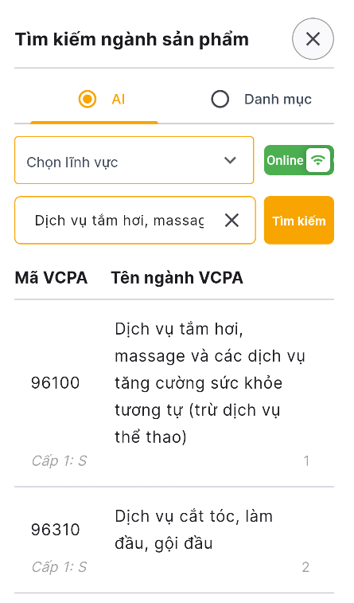
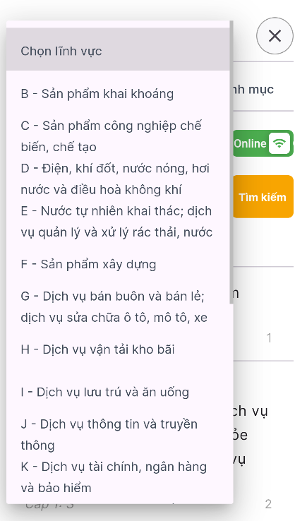

  Cách xác định mã sản phẩm (tiếp)
  ĐTV cần thận trọng trong việc xác định mã sản phẩm của cơ sở do: Xác định sai mã sản phẩm ➔ xác định sai sản phẩm, dịch vụ ngành
  ➔ Ảnh hưởng nghiêm trọng đến các bước nhảy của bảng hỏi
1
  Chương trình tự động hiển thị các mã sản phẩm tương ứng mô tả
  Điều tra viên chọn mã thích hợp
Notes:
Ảnh hưởng đến bước nhảy nghĩa là theo mô tả sản phẩm thuộc ngành bán lẻ thực phẩm trong cửa hàng chuyên doanh nhưng chọn thành ngành sản xuất
Lưu ý: Đối với trường hợp ctrinh đưa ra nhiều mã sản phẩm, ĐTV đọc mã sản phẩm ctrinh đã đưa ra để chọn mã thích hợp;
Tránh trường hợp chọn sai mã (mã đầu tiên chưa chắc đã là mã đúng).
Thay hình ảnh capi

Slide 29
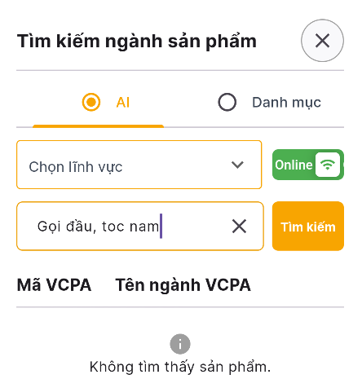
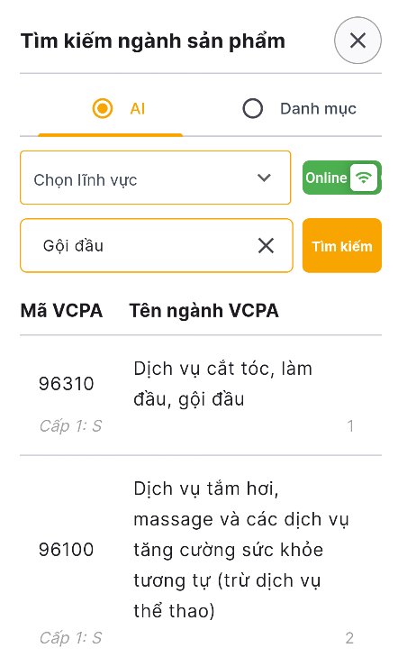
  Cách xác định mã sản phẩm (tiếp)
  ĐTV cần thận trọng trong việc xác định mã sản phẩm của cơ sở do: Xác định sai mã sản phẩm ➔ xác định sai sản phẩm, dịch vụ ngành ➔ Ảnh hưởng nghiêm trọng đến các bước nhảy của bảng hỏi
2
Chương trình không hiển thị mã sản phẩm
  ĐTV thực hiện sửa từ khoá tại mục tìm kiểm sát với sản phẩm, dịch vụ SXKD của cơ sở
Notes:
Đổi mã 4 lên sau mã 1
Lưu ý: Đối với trường hợp ctrinh đưa ra nhiều mã sản phẩm, ĐTV đọc mã sản phẩm ctrinh đã đưa ra để chọn mã thích hợp;
Tránh trường hợp chọn sai mã (mã đầu tiên chưa chắc đã là mã đúng).
Thay hình ảnh capi

Slide 30
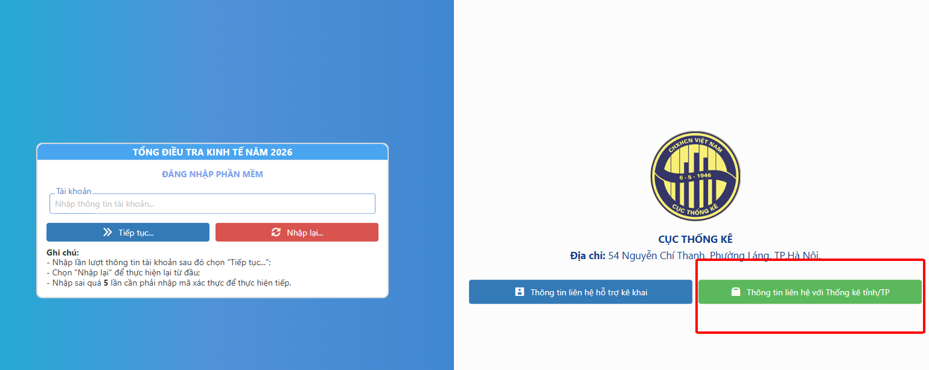
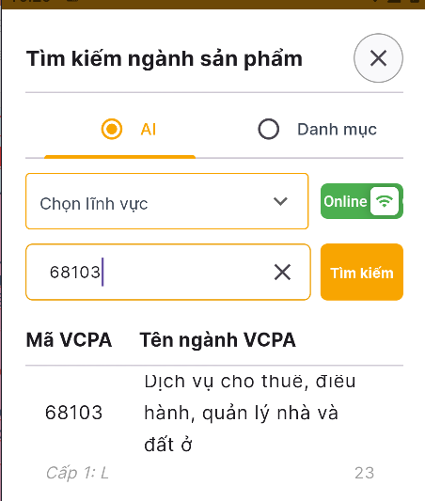
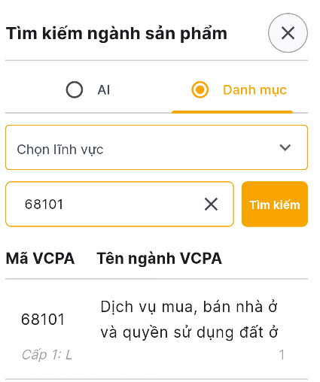
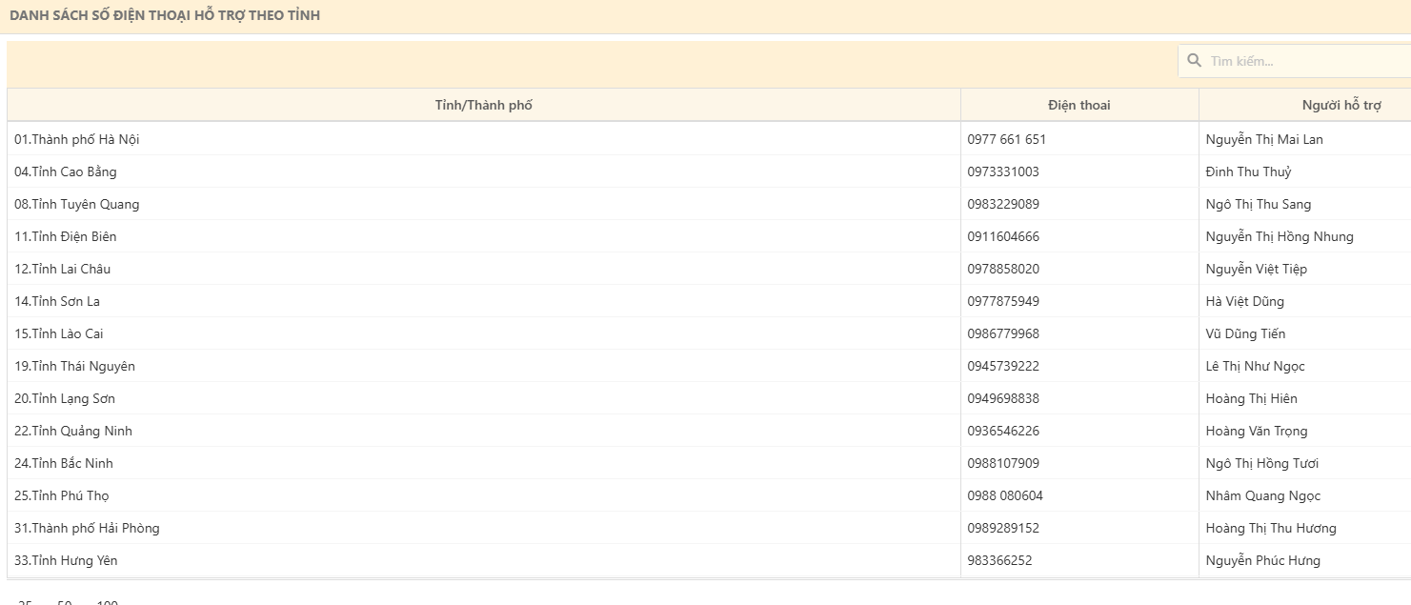
  Cách xác định mã sản phẩm (tiếp)
3
Trường hợp ĐTV chưa biết chọn mã sản phẩm
  ĐTV liên hệ số điện thoại hỗ trợ web hoặc liên hệ TT, GSV
Notes:
Ví dụ: liên hệ GSV/điện thoại hỗ trợ mã ngành 68103. dịch vụ cho thuê; ĐTV tìm kiếm mã sản phẩm bằng 2 cách 1 AI và 1 dùng Danh mục

Slide 31
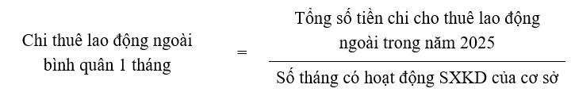

5.2. Số tiền chi cho lao động thuê ngoài bình quân một tháng của cơ sở ông/bà là bao nhiêu?
Đơn vị tính: Triệu đồng
Số tiền bình quân 1 tháng mà cơ sở SXKD trả cho tất cả các người lao động thuê ngoài. Bao gồm tiền lương, tiền công, các khoản hỗ trợ (ăn trưa, đi lại, điện thoại,...), tiền thưởng và tiền làm thêm giờ (nếu có).
➔ Trường hợp chỉ nhớ tổng chi cho lao động thuê ngoài của cả năm 2025:
,
➔ Trường hợp cơ sở chỉ nhớ số tiền trả cho 1 lao động/tháng:
Chi cho lao động thuê ngoài bình quân 1 tháng = Số tiền trả cho 01 lao động/tháng x Số lao động thuê ngoài tại Câu 2.1

Slide 32




5.3. Tiền thuê địa điểm sản xuất kinh doanh/thuê kho, bến bãi/thuê gian hàng trên các sàn thương mại điện tử bình quân một tháng của cơ sở là bao nhiêu?
Đơn vị tính: Triệu đồng
  Ghi số tiền phải bỏ ra cho việc thuê địa điểm bình quân 1 tháng trong năm 2025 của cơ sở
  Trường hợp số tiền thuê địa điểm được trả cho nhiều năm
ĐTV cần hỏi và phân bổ số tiền theo tháng
Ví dụ: Tiền thuê cửa hàng trong 5 năm với tổng số tiền thuê là 240 triệu đồng
➔ Quy đổi 5 năm= 60 tháng
➔ Tiền thuê bình quân 1 tháng = 240/60= 4 triệu đồng
  Trường hợp cơ sở được cho mượn địa điểm SXKD, không mất tiền thuê địa điểm
ĐTV ghi 0 và chuyển câu tiếp theo
Notes:
Lưu ý: Số tiền thuê địa điểm SXKD tại C5.3 không thể > Giá trị hàng hóa, nguyên vật liệu, tiền mặt, tiền gửi ngân hàng… (Vố tiền vốn lưu động) cơ sở đã bỏ ra tại Câu 3.2? (Do tiền thuê địa điểm phải được tính vào số tiền vốn lưu động này)

Slide 33



5.4. Tiền điện, nước, nhiên liệu (xăng, dầu, gas, củi, than…), internet phục vụ hoạt động sản xuất kinh doanh bình quân một tháng của cơ sở ông/bà là bao nhiêu?
➔ Ghi tổng số các khoản chi về điện, nước, nhiên liệu (xăng, dầu, gas, than, củi, ...), chi phí sử dụng internet mà cơ sở phục vụ cho hoạt động SXKD bình quân một tháng.
Lưu ý kiểm tra lại: Cơ sở có mã ngành 49. Dịch vụ vận tải đường sắt, đường bộ và đường ống hoặc 50. Dịch vụ vận tải đường thủy & C5.3=0;
-Mã ngành 55. Dịch vụ lưu trú và C5.3=0; ngành công nghiệp (B-C-D-E) & C5.4=0;
- Mã ngành 46/47. Dịch vụ bán buôn/bán lẻ (trừ ô tô, mô tô, xe máy và xe có động cơ khác) & C5.4=0

Slide 34
5.5. Chi phí nguyên liệu, vật liệu dùng cho sản xuất kinh doanh bình quân một tháng của cơ sở ông/bà là bao nhiêu tiền?
CHỈ HỎI ĐỐI VỚI NGÀNH CÓ MÃ VCPA LÀ B-C-D-E-I
Chi phí nguyên liệu, vật liệu dùng cho SXKD là toàn bộ giá trị các loại nguyên liệu, vật liệu, phụ tùng, … mà cơ sở đã sử dụng trong quá trình SXKD ( hay số tiền cơ sở bỏ ra để mua và sử dụng nguyên liệu, vật liệu trực tiếp phục vụ sản xuất, chế biến hoặc cung cấp dịch vụ)
Đơn vị tính:
Triệu đồng
Sản xuất/làm bún, bánh:
Bột mỳ, gạo, trứng, sữa, đường…
Xưởng mộc: Gỗ, sơn, đinh, bản lề, keo dán, giấy nhám, …
Cửa hàng bán cơm bình dân: Gạo, rau, thực phẩm, gia vị, dầu ăn....
Notes:
Ngành công nghiệp B. KHAI KHOÁNG; C. CÔNG NGHIỆP CHẾ BIẾN, CHẾ TẠO; D. SẢN XUẤT VÀ PHÂN PHỐI ĐIỆN, KHÍ ĐỐT, NƯỚC NÓNG, HƠI NƯỚC VÀ ĐIỀU HOÀ KHÔNG KHÍ
E. CUNG CẤP NƯỚC; HOẠT ĐỘNG QUẢN LÝ VÀ XỬ LÝ RÁC THẢI, NƯỚC THẢI và I. Dịch vụ lưu trú và ăn uống. Lưu trú cung cấp thêm dịch vụ ăn uống
Lưu trú có tính nguyên liệu, vật liệu là vât tư tiêu hao gồm dùng vệ sinh cá nhân: Bàn chải, kem đánh răng, xà bông, dầu gội đầu, dầu xả, sữa tắm, mũ tắm, lược, dao cạo râu, bông ngoáy tai.
Vật phẩm tiện ích: Dép đi trong phòng (thường dùng một lần), kim chỉ, túi giặt, túi vệ sinh, bút, giấy viết thư.
Hóa chất vệ sinh: Nước lau sàn, nước lau kính, chất tẩy rửa nhà vệ sinh, thuốc khử trùng, sáp thơm/khử mùi.
Hóa chất giặt là: Bột giặt công nghiệp, nước xả vải, hóa chất tẩy trắng/tẩy vết bẩn (dùng cho chăn, ga, gối, khăn).
Vật tư vệ sinh: Khăn lau (không phải khăn cho khách), chổi, mút rửa, túi rác.
Vật tư văn phòng: Giấy in, mực in, văn phòng phẩm (cho quầy lễ tân và văn phòng).

Slide 35
5.6. Tổng số tiền vốn bình quân một tháng của hàng hóa đã bán ra của cơ sở ông/bà là bao nhiêu? CHỈ HỎI VỚI MÃ VPCA CẤP 1 LÀ G (TRỪ CÁC MÃ 4513-4520-45413-4542-461); L68101, L68102; I56
Đơn vị tính: Triệu đồng
Tiền vốn bình quân 1 tháng là giá vốn của số hàng hóa đã bán ra/tiêu thụ bình quân 1 tháng của cơ sở trong năm 2025
Ngành kinh doanh bất động sản:
→ Tiền vốn là toàn bộ chi phí liên quan trực tiếp đến việc tạo ra BĐS mà cơ sở đã bỏ ra để hình thành nên bất động sản được bán (gồm cả chi phí đất đai, xây dựng,…
Tiền vốn bình quân của hàng hóa =
Giá mua hàng hóa đã bán + Chi phí vận chuyển, bốc dỡ (nếu có).
Ví dụ
Ví dụ
Cửa hàng tạp hóa bán nhiều mặt hàng, có tổng số tiền thu về (bao gồm cả vốn và lãi) bình quân là 50 triệu đồng/tháng
→ Vốn bình quân/tháng của hàng hóa đã bán ra là tiền đã bỏ ra để mua số hàng hóa đã bán được 50 triệu nêu trên.
Cơ sở bán 01 căn chung cư:
Tiền vốn của căn chung cư = Tiền mua chung cư + Tiền sửa chữa, cải tạo (nếu có) + Chi phí phải trả cho môi giới (nếu có).
Notes:
Hàng hóa đã bán ra là hàng hóa ko phải qua chế biến mà là mua sẵn về để bán
Với ngành 56.Dịch vụ ăn uống, tiền vốn đây là số tiền đã bỏ ra mua hàng hóa không qua chế biến như bia, rượu, nước ngọt, thuốc lá, bánh kẹo,..(hay giá vốn hàng chuyển bán)
G. DỊCH VỤ BÁN BUÔN VÀ BÁN LẺ; DỊCH VỤ SỬA CHỮA Ô TÔ, MÔ TÔ, XE MÁY VÀ XE CÓ ĐỘNG CƠ KHÁC (trừ 4513. Đại lý ô tô và xe có động cơ khác;
4513. Đại lý ô tô và xe có động cơ khác; 4520. Bảo dưỡng, sửa chữa ô tô và xe có động cơ khác; 45413. Đại lý mô tô, xe máy; 4542. Bảo dưỡng và sửa chữa mô tô, xe máy;
461. Đại lý, môi giới, đấu giá hàng hóa; L68101. Mua, bán nhà ở và quyền sử dụng đất ở; 68102. Mua, bán nhà và quyền sử dụng đất không để ở

Slide 36
5.7. Chi phí khác phục vụ hoạt động SXKD bình quân một tháng của cơ sở ông/bà là bao nhiêu tiền?
Đơn vị tính: Triệu đồng
Chi phí khác là các loại chi phí bình quân 01 tháng của cơ sở ngoài các loại chi phí đã được xác định tại các câu từ Câu 5.2 đến Câu 5.6.
Các chi phí này có thể gồm các loại chi phí sau:
- Chi phí cho phụ tùng thay thế;
- Chi sửa chữa, bảo dưỡng;
- ...
LƯU Ý: CHI PHÍ KHÁC KHÔNG BAO GỒM CHI PHÍ MUA SẮM TSCĐ VÀ ĐỒ DÙNG LÂU BỀN

Slide 37



5.8T.TỔNG CHI PHÍ CỦA CƠ SỞ = 5.2+5.3+5.4+5.5+5.6+5.7
CHƯƠNG TRÌNH TỰ ĐỘNG TÍNH VÀ HIỂN THỊ TRÊN MÀN HÌNH CAPI

Slide 38

5.9. Bình quân một tháng, cơ sở ông/bà lời/lãi bao nhiêu?
TRIỆU ĐỒNG
  Số tiền lời/lãi bình quân một tháng của cơ sở quá thấp so với tổng chi phí bình quân một tháng tại Câu 5.8T
  ĐTV cần khai thác thêm thông tin của cơ sở để bảo đảm số liệu phù hợp với thực tế
  Số tiền lời/lãi quá thấp để đảm bảo chi phí sinh hoạt của một người/một gia đình trong một tháng

Slide 39
5.10. Tổng số tiền thu được bao gồm cả vốn và lãi bình quân một tháng năm 2025 của cơ sở là bao nhiêu?
Căn cứ vào việc cung cấp thông tin của chủ cơ sở kết hợp với quan sát quy mô sản xuất, kinh doanh/lượng khách để lựa chọn cách thức khai thác thông tin đạt kết quả sát với thực tế.
Đơn vị tính:
Triệu đồng
5.10T. TỔNG DOANH THU NĂM 2025 (=5.10*4.1)
CHƯƠNG TRÌNH TỰ ĐỘNG TÍNH VÀ HIỂN THỊ TRÊN MÀN HÌNH CAPI

Slide 40
MỘT SỐ GỢI Ý VỀ KHAI THÁC TỔNG SỐ TIỀN THU VỀ TẠI CÂU 5.10
  Nếu C5.10T = C5.8T hoặc C5.10T < C5.8T ➔ Kiểm tra và xác minh lý do doanh thu bằng/nhỏ hơn chi phí:
  Nếu đúng (cơ sở đang lỗ), hỏi câu tiếp theo
  Nếu sai, khai thác thêm các khoản thu, phải thu (khách hàng nợ chưa trả)… để thu thập doanh thu sát thực tế nhất
  Trường hợp cơ sở không tính được tổng số tiền thu về bình quân
  1 tháng
  Thu thập thông qua giá bán và sản lượng sản xuất và bán ra theo ngày, tuần, tháng (tùy theo lĩnh vực SXKD của cơ sở)
  Hỏi số tiền thu về của cơ sở theo ngày/tuần/hoặc năm
  → quy ra bình quân một tháng
LƯU Ý
  Tính tổng số tiền thu về bình quân một tháng
  Chênh lệch quá lớn giữa Tổng số tiền thu về tại C5.4 với Tổng chi phí (C5.8T) + Lãi/lỗ (C5.9)
  → Kiểm tra lại doanh thu của cơ sở
Notes:
Có thể đúng nếu cơ sở đang lỗ, ăn vào phần vốn

Slide 41
Gợi ý một số cách hỏi gián tiếp để khai thác Tổng số tiền thu về
Lĩnh vực/Ngành | Câu hỏi gợi ý xác định sản lượng | Giá bán bình quân
Ăn uống, Giải khát (Quán ăn, cà phê...) | Trung bình một ngày, quán bán được khoảng bao nhiêu suất ăn/ly nước? | Giá bán trung bình của một suất ăn, ly nước là bao nhiêu?
Sản xuất, dịch vụ (May mặc,...) | Một ngày/tuần cơ sở mình sản xuất/hoàn thành được bao nhiêu sản phẩm/dịch vụ (ví dụ: cái áo,...)? | Giá bán trung bình sản phẩm sản xuất ra là bao nhiêu?
Kinh doanh nhà nghỉ | Số phòng sử dụng trung bình/ngày là khoảng bao nhiêu phòng? | Giá phòng trung bình của cơ sở là bao nhiêu tiền/phòng?
Tổng số tiền thu về/ngày = Sản lượng * Đơn giá bình quân

Slide 42
CHỈ HỎI CÂU HỎI 5.11 KHI CÂU 5.1 CÓ TỪ 2 NHÓM SẢN PHẨM TRỞ LÊN
Ghi số tháng hoạt động SXKD của từng [SẢN PHẨM] trong năm 2025 của cơ sở.
➔ Thời gian hoạt động SXKD từ 15 ngày trở lên/tháng được tính là 01 tháng.
Notes:
Nếu 1 nhóm sản phẩm có câu 4.1 về số tháng hoạt động rồi nên ko cần hỏi câu này

Slide 43
CHỈ HỎI CÂU HỎI 5.12 KHI CÂU 5.1 CÓ TỪ 2 NHÓM SẢN PHẨM TRỞ LÊN
Là tổng số tiền thu được bao gồm cả vốn và lãi bình quân 1 tháng trong năm 2025 của từng nhóm sản phẩm.
Hướng dẫn cách hỏi tham khảo Câu 5.10
Trường hợp cơ sở không xác định được số tiền thu được bình quân 1 tháng của nhóm sản phẩm:
01
Hỏi số tiền thu được nhóm sản phẩm này chiếm bao nhiêu % trong tổng số tiền thu về của cơ sở
02
Hỏi tổng số tiền thu được nhóm sản phẩm trong năm chia số tháng hoạt động trong năm
03
Tổng số tiền thu được nhóm sản phẩm theo ngày để quy đổi
Notes:
Ví dụ: Cơ sở hoạt động 10 tháng nhưng thời gian kinh doanh nhóm hàng A chỉ 3 tháng, doanh thu 1 tháng mặt hàng A = 10 triệu đồng. Doanh thu bình quân 1 tháng của mặt hàng A của cơ sở này là 3 triệu/tháng = (10 triệu x 3 tháng)/10 tháng.

Slide 44
5.12T. TỔNG DOANH THU CỦA CÁC SẢN PHẨM NĂM 2025 (TỔNG CÁC CÂU 5.11 * CÂU 5.12) CỦA CÁC SẢN PHẨM
CHƯƠNG TRÌNH TỰ ĐỘNG TÍNH VÀ HIỂN THỊ TRÊN MÀN HÌNH CAPI

Slide 45

THÔNG TIN VỀ SỬ DỤNG NĂNG LƯỢNG
(Gồm 01 câu hỏi)

Slide 46




6.1. Cơ sở ông/bà có sử dụng loại năng lượng nào sau đây cho hoạt động sản xuất kinh doanh?
Chỉ tính những năng lượng tiêu dùng cho hoạt động SXKD, không tính những năng lượng tiêu dùng cho sinh hoạt của hộ gia đình
Danh mục các loại năng lượng
CÓ
  Điện
  Than
  Xăng
  Dầu mazut (FO)
  Dầu diezel (DO)
  Dầu hỏa
7. Dầu nhờn
8. Dầu khác
9. LPG (Gas,...)
10. Khí sinh học (Biogas)
11. Loại khác (rác thải, trấu, bã mía, củi, rơm
KHÔNG

Slide 47

ỨNG DỤNG CÔNG NGHỆ THÔNG TIN TRONG HOẠT ĐỘNG SẢN XUẤT KINH DOANH
(Gồm 4 câu hỏi)

Slide 48


7.1. Trong năm 2025, cơ sở có sử dụng internet phục vụ cho hoạt động sản xuất kinh doanh không?
ĐƯỢC TÍNH “CÓ”
Ví dụ 1: Cơ sở chỉ cung cấp Internet (wifi, 3G/4G/5G…) cho khách hàng khi đến sử dụng dịch vụ tại cơ sở mà không sử dụng cho mục đích khác
Ví dụ 2: Cơ sở có sử dụng zalo để trao đổi/bán hàng hoặc có sử dụng phương tiện thanh toán qua chuyển khoản ngân hàng/quét mã QR code để khách hàng thanh toán tiền hàng
Sử dụng internet bằng bất kỳ thiết bị nào (điện thoại, máy tính bảng, máy tính, …) để phục vụ cho hoạt động sản xuất kinh doanh của cơ sở

Slide 49





7.2. Trong năm 2025, cơ sở có bán hàng, cung cấp các sản phẩm/dịch vụ qua mạng internet không?
Các hoạt động kinh doanh, buôn bán, trao đổi hàng hóa được thực hiện qua internet. Người mua và/hoặc người bán đều sử dụng các thiết bị điện tử như máy tính, điện thoại… có kết nối internet
Việc mua bán hàng hóa có thể được thực hiện:
  Qua các sàn thương mại điện tử (shopee, tiktokshop, lazada, tiki, sendo,..)
  Bán hàng qua các trang mạng xã hội như zalo, facebook, TikTok …
  → Website bán hàng riêng của cơ sở, App đặt hàng
  → Các hình thức khác có sử dụng internet

Slide 50


7.3. Bình quân một tháng năm 2025, tỷ trọng doanh thu (bao gồm cả vốn và lãi) từ việc bán hàng, cung cấp các sản phẩm/dịch vụ qua mạng internet của cơ sở chiếm bao nhiêu %?
Là phần trăm số tiền cơ sở thu được từ việc cung cấp hàng hóa/dịch vụ (bao gồm cả vốn và lãi) qua bán hàng trực tuyến so với tổng số tiền cơ sở thu được từ việc cung cấp hàng hóa/dịch vụ
Tổng số tiền thu được quân 1 tháng trong năm 2025 của cơ sở - Câu 5.10
Ví dụ: Trong 1 tháng, tổng doanh thu/số tiền thu về từ bán hàng và cung cấp dịch vụ của cơ sở là 200 triệu đồng, trong đó doanh thu/số tiền thu về do bán hàng và cung cấp dịch vụ qua bán hàng trực tuyến của cơ sở là 100 triệu đồng
Tỷ trọng tại câu 7.3 = (100:200) x 100 = 50%

Slide 51





7.4. Trong năm 2025, cơ sở của ông/bà có chi các khoản nào sau đây phục vụ cho hoạt động sản xuất kinh doanh không?
01
02
Chi phí mua hoặc thuê thiết bị phần cứng
Chi phí mua hoặc thuê phần mềm
Máy tính, máy chủ, màn hình, máy in, bàn phím, chuột máy tính, tai nghe, loa, ổ cứng, thiết bị văn phòng số
Phần mềm kế toán; phần mềm văn phòng (Word, Excel, ...); phần mềm khác
Chi phí thuê đường truyền internet, cước điện thoại
Chi phí khác liên quan đến CNTT
03
04
Thuê đường truyền internet, thuê máy chủ/đám mây, cước điện thoại, …
Chi sửa chữa/bảo trì phần cứng, phần mềm; vận hành hệ thống...
Notes:
(1) Chi phí mua hoặc thuê thiết bị phần cứng: Bao chi phí thuê/mua các thiết bị vật lý hữu hình như: Máy tính, máy chủ, màn hình, máy in, bàn phím, chuột máy tính, tai nghe, loa, ổ cứng, thiết bị văn phòng số, ...
(2) Chi phí mua hoặc thuê phần mềm, bao gồm tất cả khoản chi cho các phần mềm để vận hành, ứng dụng cho hoạt động SXKD của cơ sở như: Phần mềm kế toán, quản trị bán hàng, quản lý kho, quản trị khách hành (ERP/CRM), phần mềm hóa đơn điện tử, phần mềm văn phòng (Word, Excel, ...), phần mềm thiết kế, phần mềm quản lý sản xuất, bản quyền phần mềm bất kỳ hoặc phần mềm cơ sở tự phát triển/xây dựng phục vụ cho các hoạt động SXKD;
(3) Chi phí thuê đường truyền internet, cước điện thoại bao gồm: Chi phí thuê đường truyền internet, thuê máy chủ/đám mây, cước điện thoại, …
(4). Chi phí khác liên quan đến CNTT bao gồm: Chi sửa chữa/bảo trì phần cứng, phần mềm; chi phí đào tạo, hướng dẫn sử dụng phần mềm hoặc ứng dụng CNTT; quản trị, vận hành hệ thống; phí đăng ký, lắp đặt và duy trì tên miền, chứng thư số, an ninh mạng, ...

Slide 52

PHIẾU SỐ 7.1/CT-CN
PHIẾU THU THẬP THÔNG TIN VỀ HOẠT ĐỘNG CÔNG NGHIỆP CỦA CƠ SỞ SẢN XUẤT KINH DOANH CÁ THỂ
Chỉ hỏi đối với mã VCPA là B-C-D-E
Giáo viên Thế Phương

Slide 53


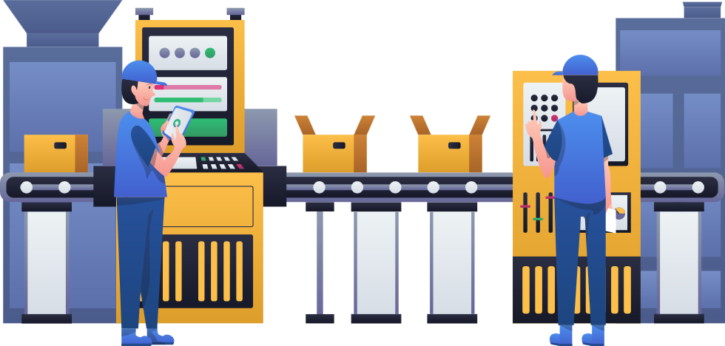



THÔNG TIN VỀ KẾT QUẢ
HOẠT ĐỘNG CÔNG NGHIỆP
(Gồm 02 câu hỏi)
Các câu hỏi mục này được lặp lại cho từng nhóm sản phẩm

Slide 54



1. Sản phẩm và dịch vụ do cơ sở sản xuất, kinh doanh trong năm 2025?
➔ Thông tin tại Câu 1.1_Tên sản phẩm, dịch vụ và Câu 1.2_Mã ngành sản phẩm tự động hiển thị từ Câu 5.1_Phiếu số 7/CT_TB
➔ Đơn vị tính sản phẩm tự động hiển thị theo đơn vị tính của ngành sản phẩm cấp 8 Trường hợp nhóm sản phẩm không có đơn vị tính về lượng, phần mềm sẽ không hiển thị chỉ tiêu này.

Slide 55



2. Trong năm 2025, bình quân một tháng cơ sở sản xuất được bao nhiêu sản phẩm?
  Là tổng số sản phẩm mà cơ sở sản xuất được bình quân một tháng trong năm 2025
  Đơn vị tính của sản phẩm: Tự động hiển thị theo đơn vị tính về lượng của danh mục ngành sản phẩm (VCPA) trên phần mềm
Trường hợp nhóm sản phẩm không có đơn vị tính về lượng
Phần mềm sẽ không hiển thị chỉ tiêu này

Slide 56
PHIẾU SỐ 7.2/CT-VT
PHIẾU THU THẬP THÔNG TIN VỀ HOẠT ĐỘNG VẬN TẢI CỦA CƠ SỞ SẢN XUẤT KINH DOANH CÁ THỂ
Áp dụng cho tất cả các cơ sở có phát sinh hoạt động vận tải hành khách và vận tải hàng hóa
Giáo viên Thế Phương

Slide 57

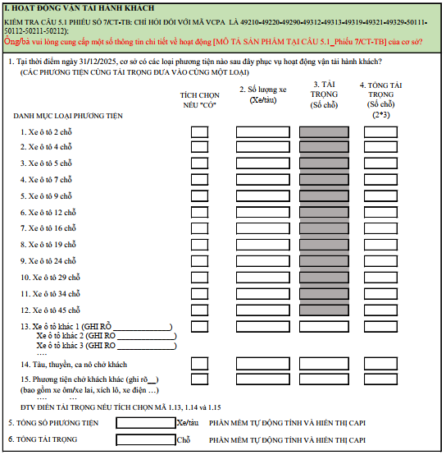
I.Hoạt động vận tải hành khách
  DANH MỤC CÁC LOẠI
PHƯƠNG TIỆN
VẬN TẢI HÀNH KHÁCH
PHIẾU SỐ 7/CT-TB
5.1
MÃ VCPA CẤP 5 LÀ:
  49210
  49312
  50111
  49220
  49313
  50112
  49290
  49319
  50212
  49329
  50211
Notes:
Tại câu 5.1 của phiếu số 7 cá thể toàn bộ các cơ sở có mã ngành VCPA cấp 5 như trên.
Phần mềm sẽ hiển thị danh mục các loại phương tiện.
Đối với câu hỏi số 1: ĐTV cần đọc lần lượt từng loại Phương tiện vận tải Hành khách để chủ cơ sở xác nhận CÓ hoặc KO tại thời điểm 31/12/2025
Câu 2 hỏi về số lượng từng loại Phương tiện vận tải hành khách cơ sở có bao gồm cả các Phương tiện cơ sở đi thuê, mượn
Nhiệm vụ của Điều tra viên là chọn đúng Mã phương tiện, phần mềm sẽ tự động hiển thị thông tin Tải trọng chính xác.
Riêng Với Mã 13 đến 15, ĐTV cần nhập TẢI TRỌNG THỰC TẾ do cơ sở cung cấp.

Slide 58

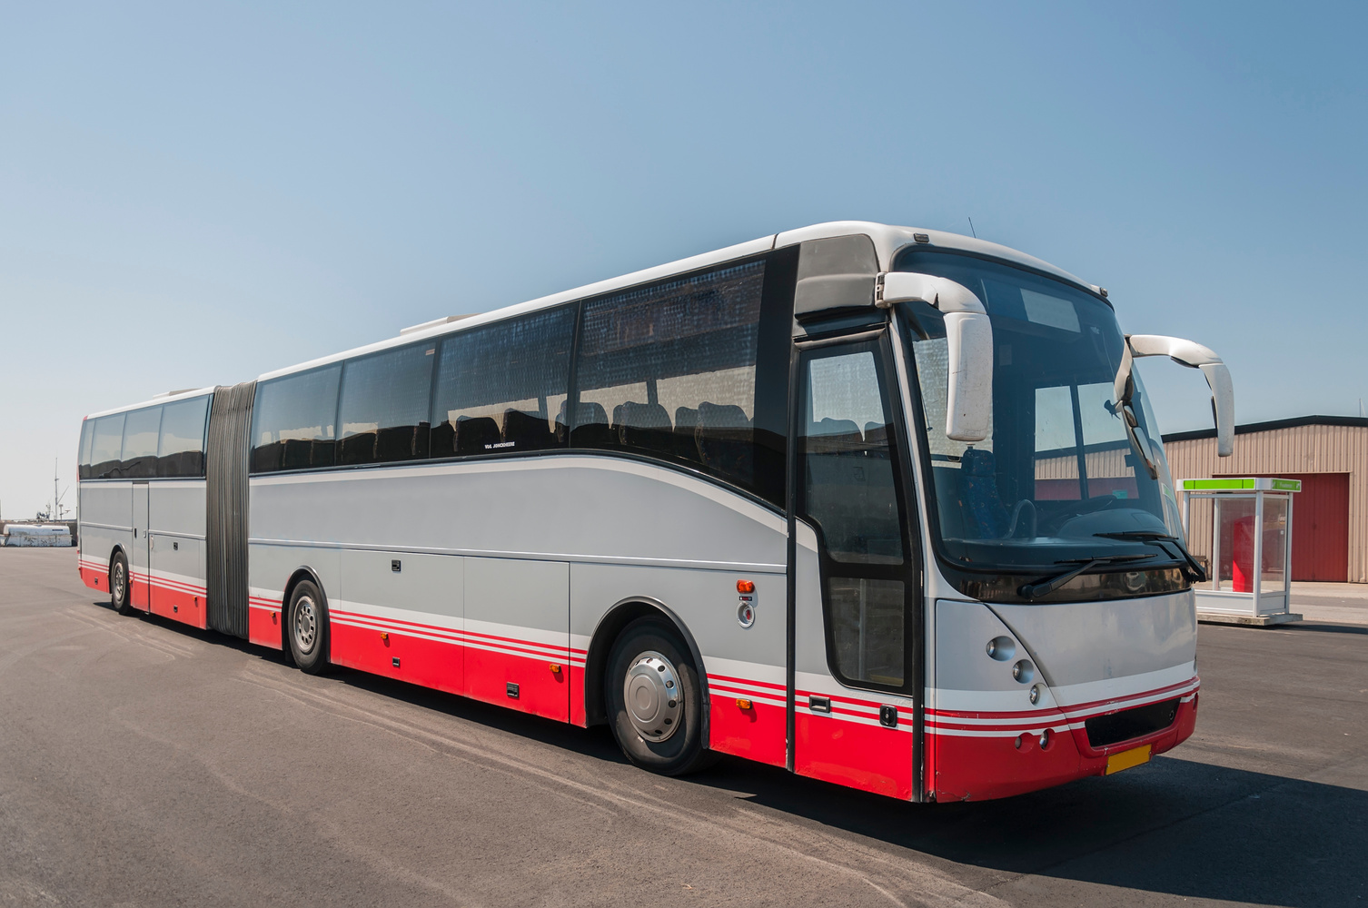

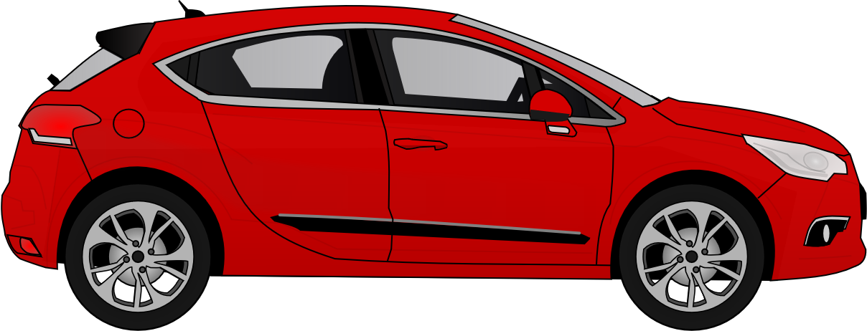


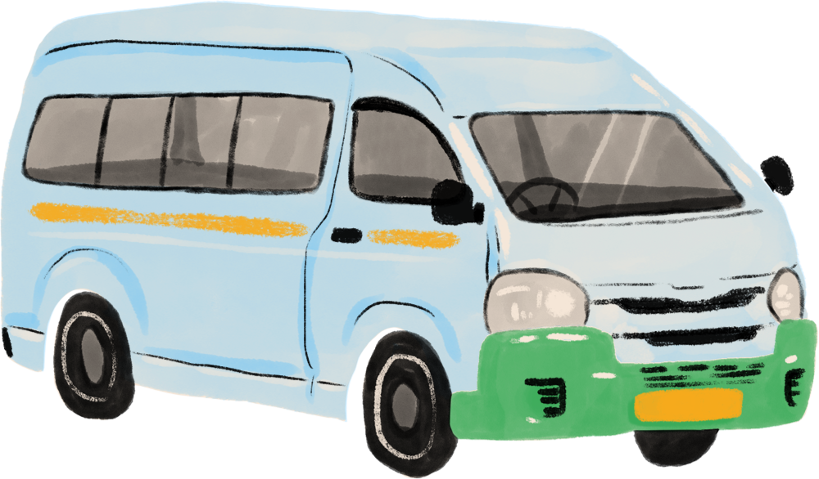
I.Hoạt động vận tải hành khách
1. Danh mục
phương tiện
Tích chọn nếu có
2. Số lượng xe & 3.TẢI TRỌNG
4.TỔNG TẢI TRỌNG
Mã 3
02 xe 5 chỗ
10 chỗ
Mã 7
01 xe 16 chỗ
16 chỗ
TỔNG
03 XE
26 CHỖ
Notes:
Ví dụ: Cơ sở A có 2 xe 5 chỗ và 1 xe 16 chỗ, chúng ta chỉ cần thực hiện hai bước đơn giản: thứ 1 là . Chọn "Có" và thứ 2 là Điền số lượng (2 và 1) vào đúng Mã 3 và Mã 7. Phần mềm sẽ tự động tính:
Tổng số xe là 3 và tổng tải trọng là 26 chỗ dựa trên tải trọng tiêu chuẩn đã được cài đặt sẵn.
Nhiệm vụ của ĐTV là chọn đúng mã và nhập đúng số lượng!

Slide 59
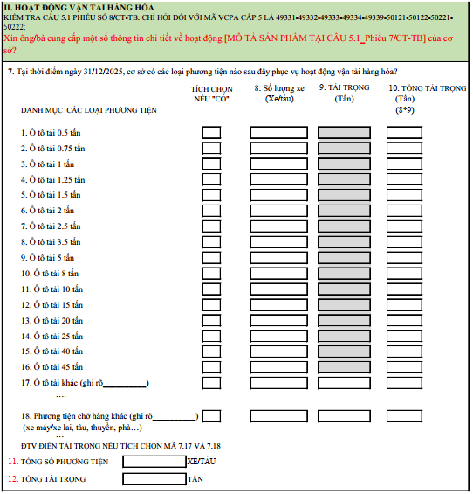
II.Hoạt động vận tải hàng hóa
2. DANH MỤC CÁC LOẠI
PHƯƠNG TIỆN
VẬN TẢI HÀNG HOÁ
PHIẾU SỐ 7/CT-TB
5.1
MÃ VCPA CẤP 5 LÀ:
  49331
  50121
  49332
  50122
  49333
  50221
  49334
  50222
  49339
Notes:
Đối với HOẠT ĐỘNG VẬN TẢI HÀNG HÓA Tại câu 5.1 của phiếu số 7 cá thể toàn bộ các cơ sở có mã ngành VCPA cấp 5 như trên,
Đối với câu hỏi số 1: ĐTV cần đọc lần lượt từng loại Phương tiện vận tải hàng hoá để chủ cơ sở xác nhận CÓ hoặc KO tại thời điểm 31/12/2025
Câu 2 hỏi về số lượng từng loại Phương tiện vận tải hàng hóa cơ sở có bao gồm cả các Phương tiện cơ sở đi thuê, mượn
Phần mềm sẽ tự động hiển thị tải trọng tại các mã 1-16. Đối với mã 17,18 ĐTV tự điền tải trọng thực tế theo số liệu cơ sở khai.

Slide 60
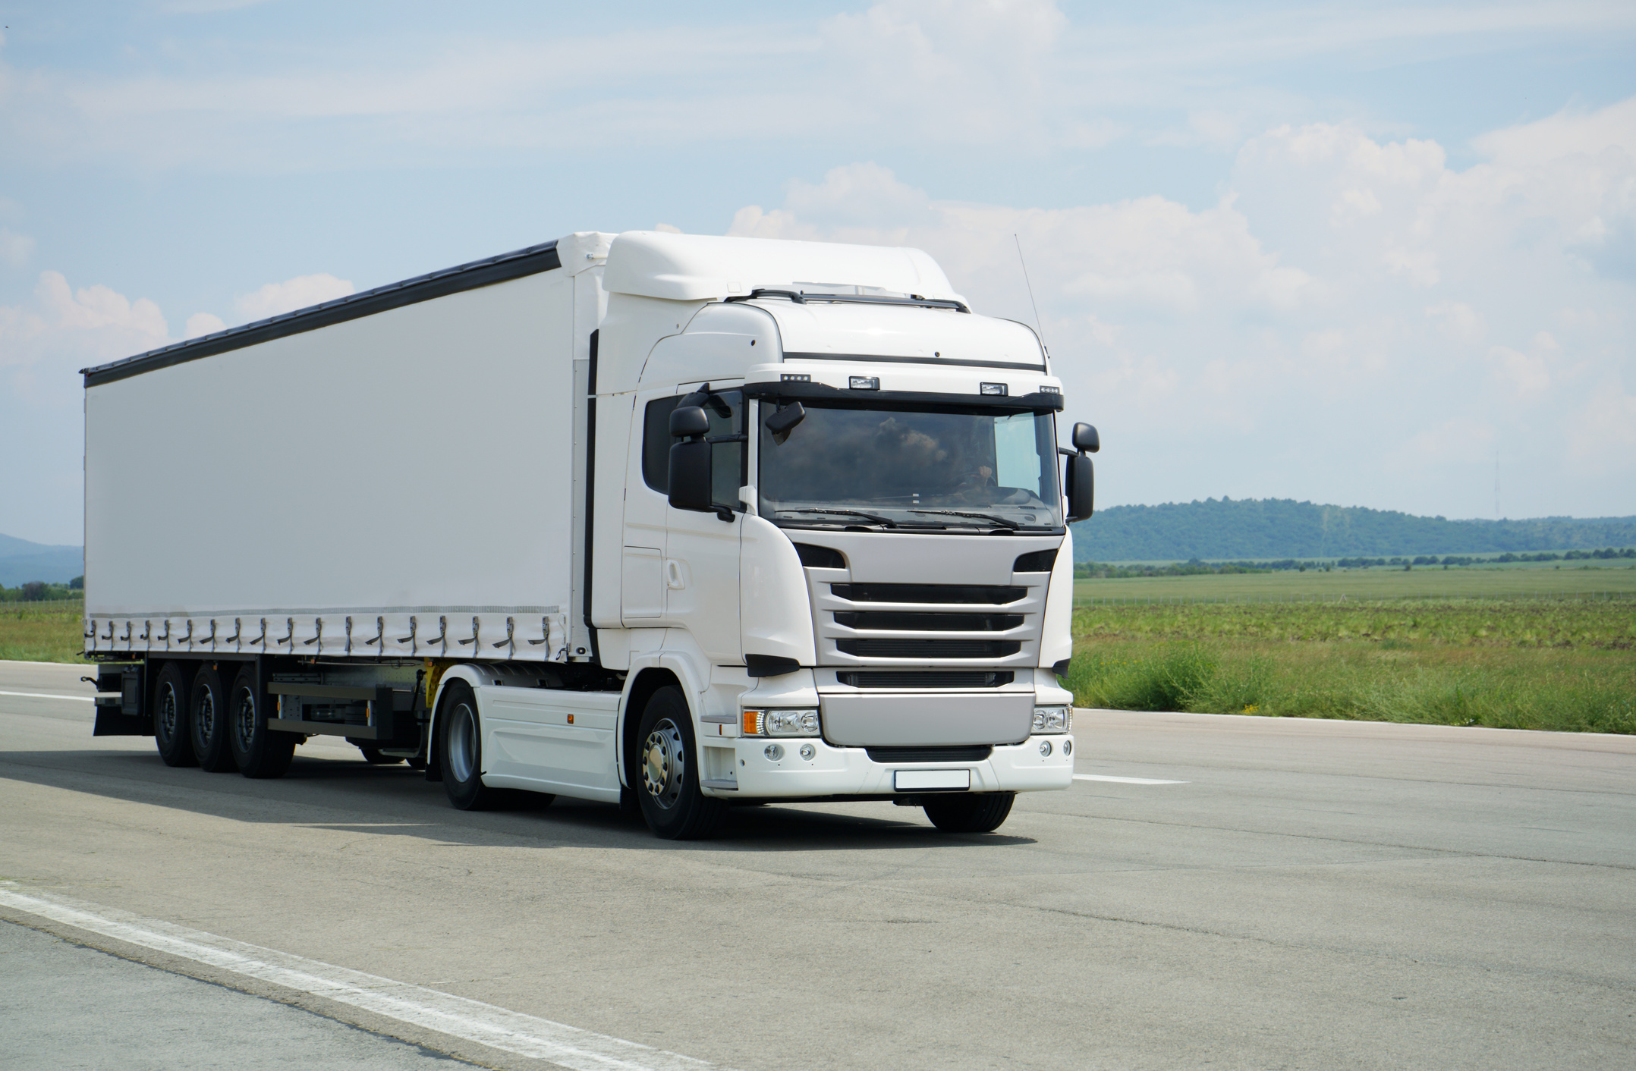


II.Hoạt động vận tải hàng hoá
7. Danh mục
phương tiện
Tích chọn nếu có
8. Số lượng xe & 9. TẢI TRỌNG
10. TỔNG TẢI TRỌNG
(Tấn)
Mã 9
01 xe 5 tấn
5 tấn
Mã 14
01 xe 25 tấn
25 tấn
TỔNG
02 XE
30 TẤN
Notes:
Ví dụ: Cơ sở B có 1 xe 5 tấn (Mã 9) và 1 xe 25 tấn (Mã 14). Nhiệm vụ của ĐTV là tích chọn Có và Nhập số lượng 1-1 vào các Mã tương ứng.
Phần mềm sẽ tự động tính toán và tổng hợp các chỉ tiêu: Tổng tải trọng từng loại, Tổng số phương tiện (2 xe), và cuối cùng là TỔNG TẢI TRỌNG CỦA CƠ SỞ (30 tấn).
Như vậy, Điều tra viên chỉ cần cung cấp thông tin đầu vào chính xác, phần mềm tính toán tổng hợp năng lực vận tải của cơ sở.

Slide 61

MỘT SỐ LƯU Ý VỚI PHIẾU SỐ 7.2/CT-VT
  Điều tra viên cần đọc lần lượt Danh mục Phương tiện, không bỏ sót 1 loại phương tiện nào của cơ sở.
  Điều tra viên hỏi và ghi rõ tải trọng tương ứng đối với loại
  Phương tiện đặc thù
  Ghi chính xác số phương tiện mỗi loại, kể cả Phương tiện đi thuê, mượn
  Sau khi nhập xong dữ liệu, ĐTV cần kiểm tra kỹ các thông tin tổng hợp để đảm bảo tính chính xác và hợp lý của toàn bộ số liệu cơ sở đã cung cấp
Phiếu số 7.2/CT-VT sẽ thu thập thông tin chi tiết về quy mô hoạt động vận tải của các cơ sở cá thể.
Notes:
Vậy Phiếu số 7.2 sẽ thu thập thông tin chi tiết về quy mô hoạt động vận tải của các cơ sở cá thể.

Slide 62



PHIẾU SỐ
7.6/CT-VT-MAU
Thu thập thông tin về hoạt động vận tải
của cơ sở SXKD cá thể được chọn mẫu
Thông tin định danh của cơ sở
Hoạt động vận tải hành khách
Hoạt động vận tải hàng hoá
Thông tin người trả lời phiếu
Notes:
Phiếu 7.6 phiếu thu thập thông tin chi tiết về hoạt động vận tải của các cơ sở sản xuất kinh doanh cá thể được chọn mẫu .
Như đã trình bày ở trên, Phiếu 7.2 mới chỉ dừng lại ở việc xác định Năng lực Vận tải thực tế của cơ sở cá thể, cụ thể là: danh mục phương tiện, số lượng phương tiện và tải trọng (Tấn/Chỗ) mà cơ sở đang sở hữu và sử dụng.
Tuy nhiên, để tính toán các chỉ tiêu chuyên sâu về kết quả hoạt động và hiệu quả kinh tế, chúng ta cần thiết phải thực hiện Phiếu 7.6.
Phiếu 7.6 bổ sung các thông tin đầu vào quan trọng như khối lượng vận chuyển (Lượt/Tấn) và khối lượng luân chuyển (Hành khách.km hoặc Tấn.km). Từ những dữ liệu này cho phép chúng ta tính toán chính xác Giá trị tăng thêm (VA) của khu vực kinh tế cá thể trong ngành Vận tải. Từ đó, làm căn cứ để tổng hợp và công bố các chỉ tiêu kinh tế vĩ mô.

Slide 63

PHIẾU SỐ 7/CT-TB
5.1
Mã VCPA cấp 5 là:
I. Hoạt động vận tải hành khách
  49210
  49312
  50111
1. CHUYẾN
2. KHÁCH
3. KM
  49220
  49313
  50112
  49290
  49319
  50211
Số chuyến vận chuyển khách
bình quân
1 tháng trong năm 2025
Số khách bình quân
1 chuyến trong năm 2025
Số km
bình quân
1 chuyến trong năm 2025
  49321
  50212
  49329
4
SỐ LƯỢT HÀNH KHÁCH VẬN CHUYỂN= (1)*(2)
Phần mềm tự tính:
5
SỐ LƯỢT HÀNH KHÁCH LUÂN CHUYỂN= (4)*(3)
Notes:
PHẦN 1 HOẠT ĐỘNG VẬN TẢI HÀNH KHÁCH
Phần này chỉ hiển thị với các cơ sở hoạt động vận tải hành khách bằng xe ô tô, xe buýt, taxi, tàu thủy, mô tô, v.v.
CÁC CƠ SỞ CÓ KHAI các MÃ NGÀNH NHƯ TRÊN TẠI CÂU 5.1 phiếu cá thể toàn bộ
Khi hỏi, Điều tra viên nói rõ:
“Ông/bà vui lòng cung cấp thông tin chi tiết về hoạt động vận tải hành khách của cơ sở.”
Các chỉ tiêu cần thu thập gồm:
Câu 1: Số chuyến vận chuyển khách bình quân 1 tháng trong năm 2025: HỏI số lượng chuyến đi trung bình mà tất cả các Phương tiện VẬN CHUYỂN HÀNH KHÁCH thực hiện bình quân 1 tháng trong năm 2025
Câu 2: Số khách bình quân 1 chuyến: Hỏi số lượng khách trung bình trên mỗi chuyến đi trong năm 2025
Câu 3: Số km bình quân 1 chuyến: Hỏi số km trung bình 1 chuyến vận chuyển hành khách trong năm 2025 của tất cả các Phương tiện
Anh/Chị chỉ cần ghi đúng 3 chỉ tiêu đầu vào trên, phần mềm sẽ tự tính chỉ tiêu tổng hợp tại câu 4 và câu 5

Slide 64
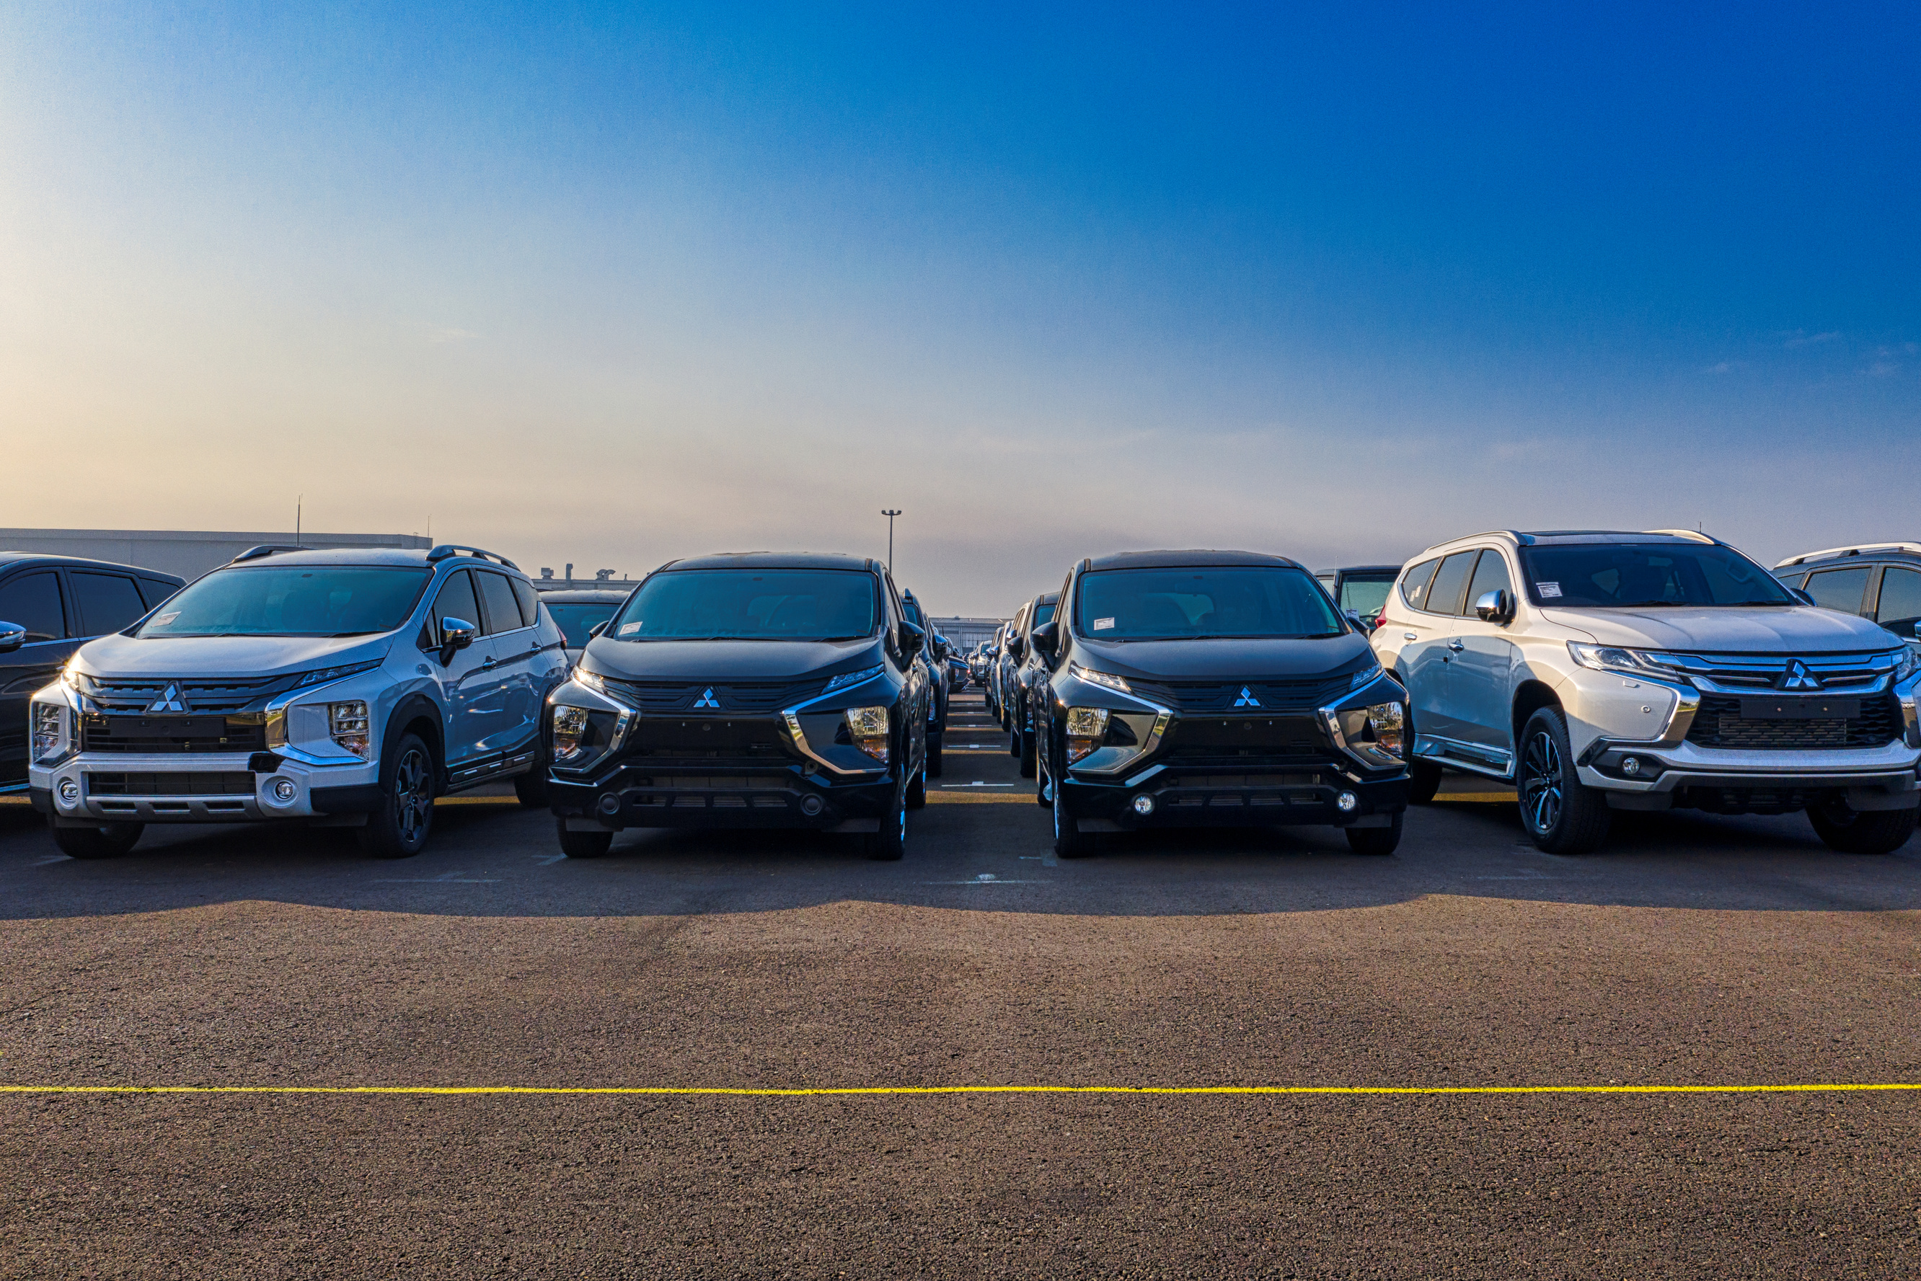
Phần I. Hoạt động vận tải hành khách
Cơ sở vận tải C có trung bình mỗi tháng: (1). Chạy 120 chuyến xe chở khách
(2). Mỗi chuyến chở 10 hành khách.
(3). Quãng đường trung bình 15 km
Phần mềm sẽ tự tính ra và CAPI hiển thị:
(4). LƯỢT HÀNH KHÁCH VẬN CHUYỂN:
120 × 10 = 1.200 HÀNH KHÁCH;
(5). LƯỢT HÀNH KHÁCH LUÂN CHUYỂN:
1.200 × 15 = 18.000 HÀNH KHÁCH.KM.
Notes:
Chúng tôi xin đưa ra ví dụ Cơ sở vận tải C có trung bình mỗi tháng:
Vận chuyển 120 chuyến xe chở khách; trung bình mỗi chuyến chở 10 khách, quãng đường bình quân 1 chuyến là 15 km
Từ số liệu đã có trên, Phần mềm sẽ tự tính và CAPI hiển thị
Câu 4. Số lượt khách vận chuyển là 120x10=1200 khách
Câu 5. Số lượt khách luôn chuyển là 1200 x 15 = 18.000 hành khách.km

Slide 65

PHIẾU SỐ 7/CT-TB
5.1
Mã VCPA cấp 5 là:
II. Hoạt động vận tải hàng hoá
  49331
  50121
CHUYẾN
TẤN
KM
  49332
  50122
  49333
  50221
6. Số chuyến vận chuyển hàng hóa bình quân
1 tháng trong năm 2025
7. Khối lượng hàng hóa
bình quân
1 chuyến trong năm 2025
8. Số km
bình quân
1 chuyến trong năm 2025
  49334
  50222
  49339
9
KHỐI LƯỢNG HH VẬN CHUYỂN = (6) * (7)
Phần mềm tự tính:
10
KHỐI LƯỢNG HH LUÂN CHUYỂN = (9) * (8)
Notes:
Tương tự Đối với hoạt động vận tải hàng hóa
Phần này dành cho các cơ sở có mã ngành NHƯ TRÊN,
tức là vận tải hàng hóa bằng ô tô tải, tàu thủy, hoặc các phương tiện khác.
ĐIỀU TRA VIÊN SẼ sẽ hỏi:
“Ông/bà vui lòng cung cấp thông tin chi tiết về hoạt động vận tải hàng hóa của cơ sở.”
ĐTV chỉ cần ghi:
Câu 6️. Số chuyến vận chuyển hàng hóa bình quân 1 tháng trong năm 2025
Câu 7️. Khối lượng hàng hóa bình quân 1 chuyến (tấn)
Câu 8️. Số km bình quân 1 chuyến
Phần mềm sẽ tự tính hai chỉ tiêu tại câu 9 và câu 10

Slide 66
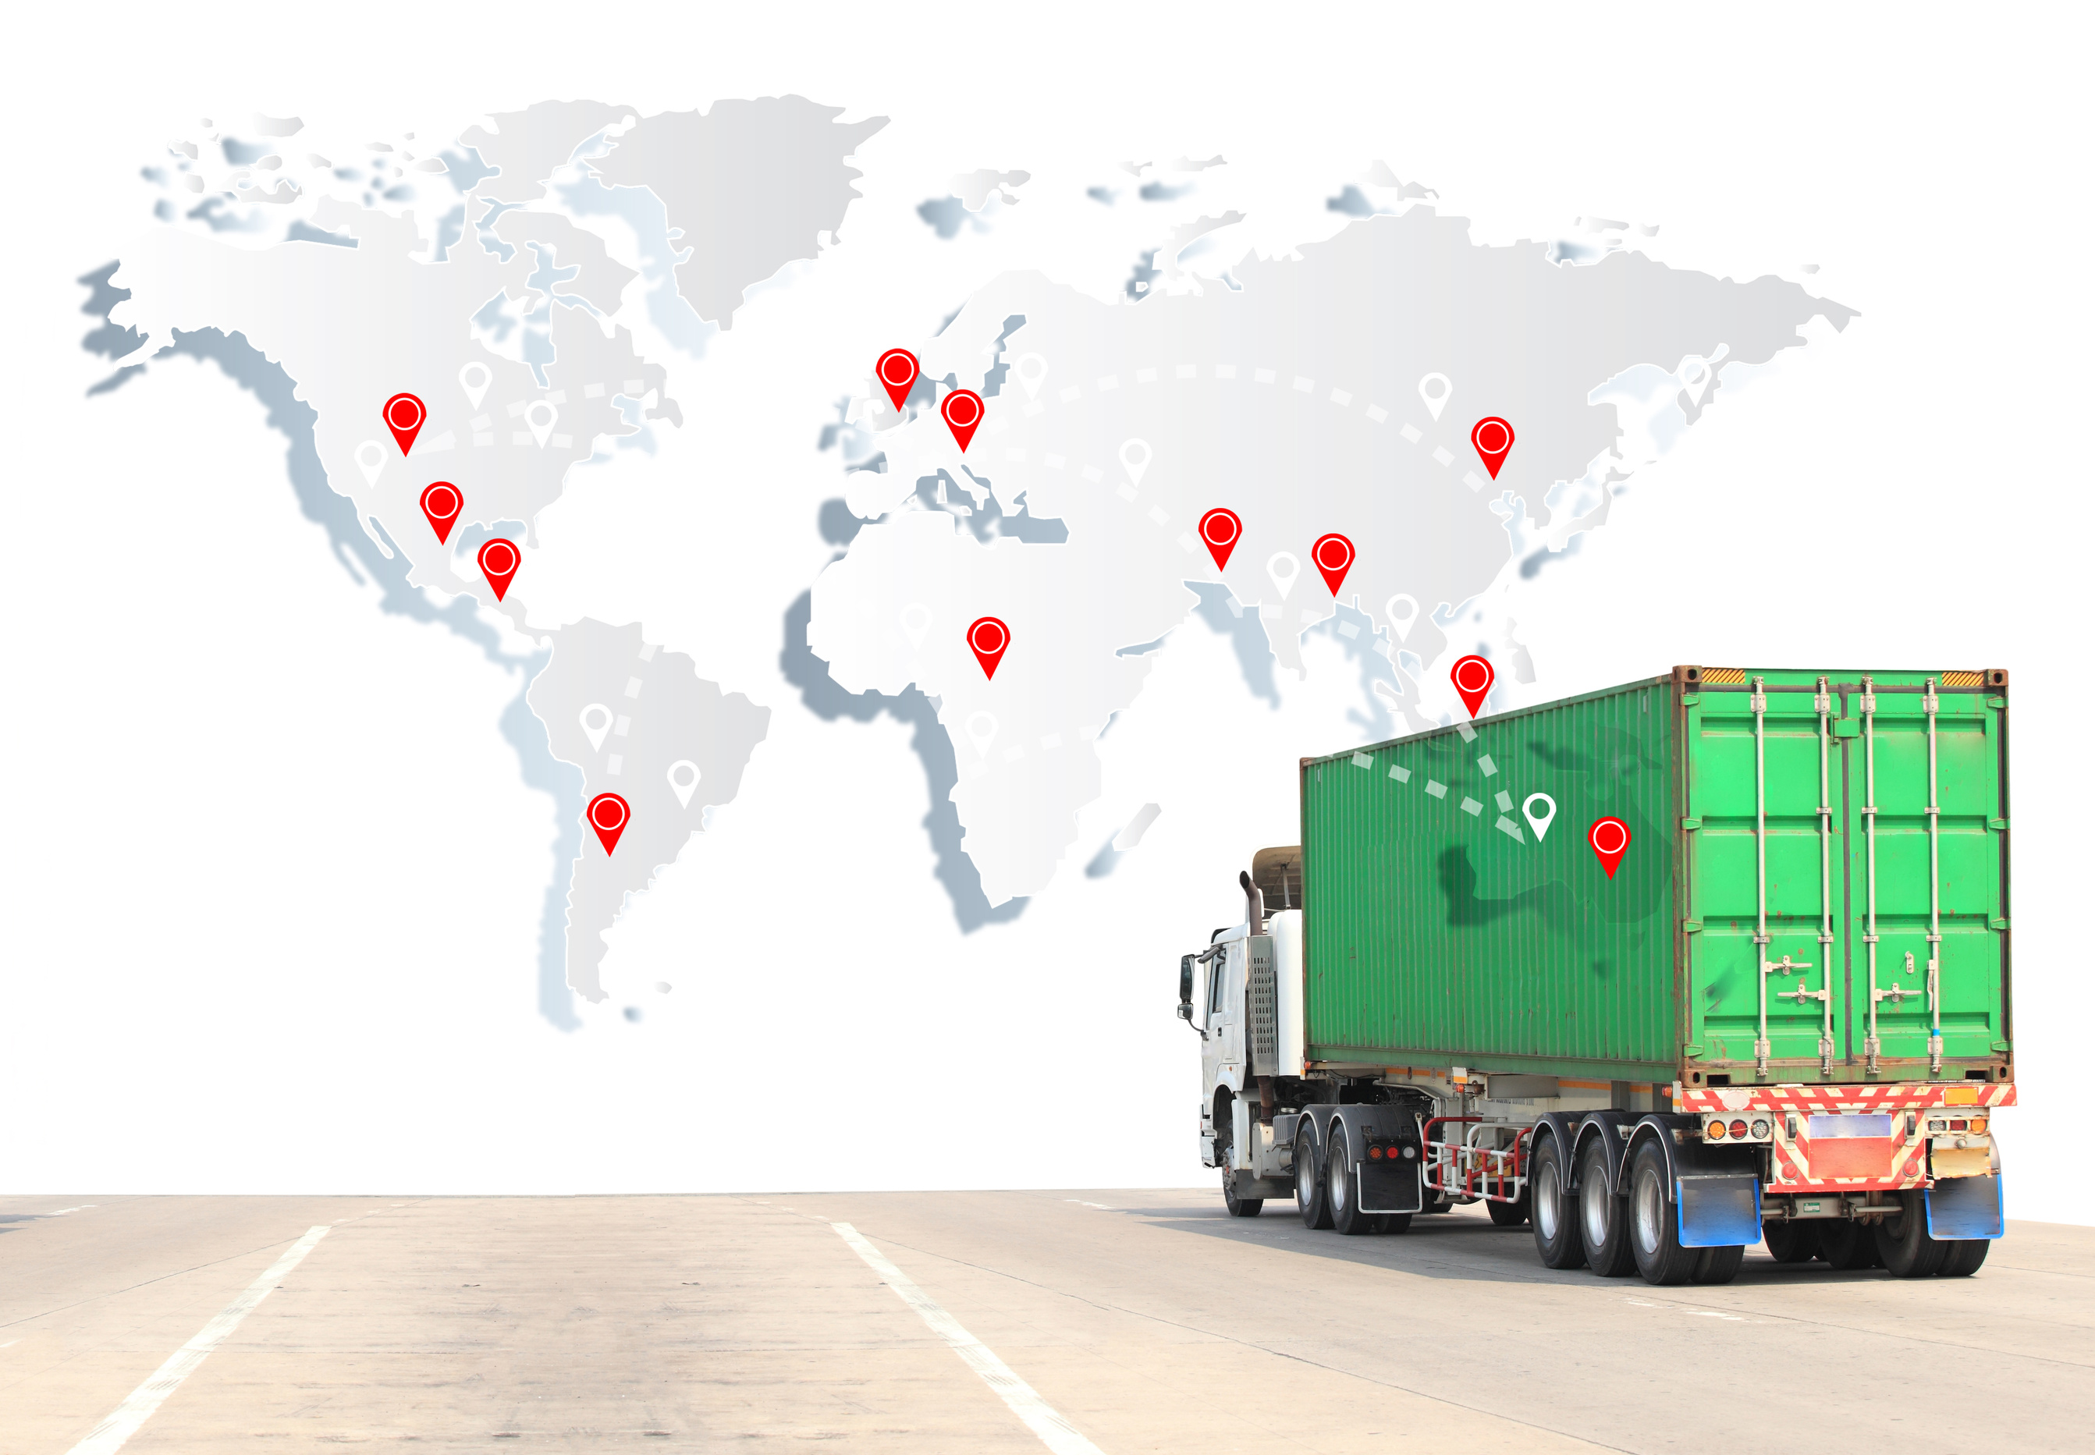
PHIẾU SỐ 7.6/CT-VT-MAU (TIẾP)
Phần II. Hoạt động vận tải hàng hoá
Một cơ sở vận tải D, Bình quân mỗi tháng:
(6). Chở hàng 100 chuyến hàng/tháng
(7). Khối lượng hàng trung bình mỗi chuyến chở 2 tấn hàng
(8). Số km bình quân 1 chuyến là 20 km.
Phần mềm sẽ tự tính ra và CAPI hiển thị:
(9). KHỐI LƯỢNG HÀNG HÓA VẬN CHUYỂN:
100 X 2 = 200 TẤN;
(10). KHỐI LƯỢNG HÀNG HÓA LUÂN CHUYỂN:
200 × 20 = 4.000 TẤN.KM
.
Notes:
Ví dụ: Một cơ sở vận tải D,
Bình quân một tháng vận chuyển 100 chuyến hàng
Khối lượng hàng trung bình mỗi chuyến: là 2 tấn
Quãng đường bình quân 1 chuyến: là 20km
Phần mềm sẽ tự tính và CAPI hiển thị câu 9 bằng kết quả câu 6 nhân câu 7: là 200 tấn
Câu10: BằNG kết quả câu 9 nhân câu 8 là: 4000 tấn.km

Slide 67

MỘT SỐ LƯU Ý VỚI PHIẾU SỐ 7.6/CT-VT-MAU
  Chỉ hỏi phần hành khách hoặc hàng hóa, tùy theo ngành nghề của cơ sở.
  Không cần tự tính, vì phần mềm sẽ tự động tính toán các chỉ tiêu tổng hợp.
  Ghi số liệu bình quân 1 tháng trong năm 2025, không ghi số liệu từng tháng.
  Cần đảm bảo các chỉ tiêu đầu vào hợp lý, nhất quán - tránh nhập số quá nhỏ hoặc số quá lớn so với thực tế.
Phiếu 7.6/CT-VT-MAU sẽ thu thập thông tin chi tiết về quy mô và hiệu suất hoạt động vận tải của các cơ sở cá thể.
Notes:
Chúng tôi xin tổng hợp lại các Lưu ý khi thực hiện phiếu 7.6
Một là: ĐTV Chỉ hỏi phần hành khách hoặc hàng hóa, tùy theo ngành nghề của cơ sở đã khai tại câu 5.1 phiếu số 7 cá thể toàn bộ.
Và Một lưu ý rất quan trọng là điều tra viên Ghi số liệu bình quân 1 tháng trong năm 2025, không ghi số liệu từng tháng của cơ sở.
Cuối cùng. Cần đảm bảo các chỉ tiêu đầu vào hợp lý, nhất quán — tránh nhập số quá nhỏ hoặc số quá lớn so với thực tế.
Như vậy, Phiếu 7.6/CT-VT-MAU sẽ thu thập thông tin chi tiết về quy mô và hiệu suất hoạt động vận tải của các cơ sở cá thể.

Slide 68
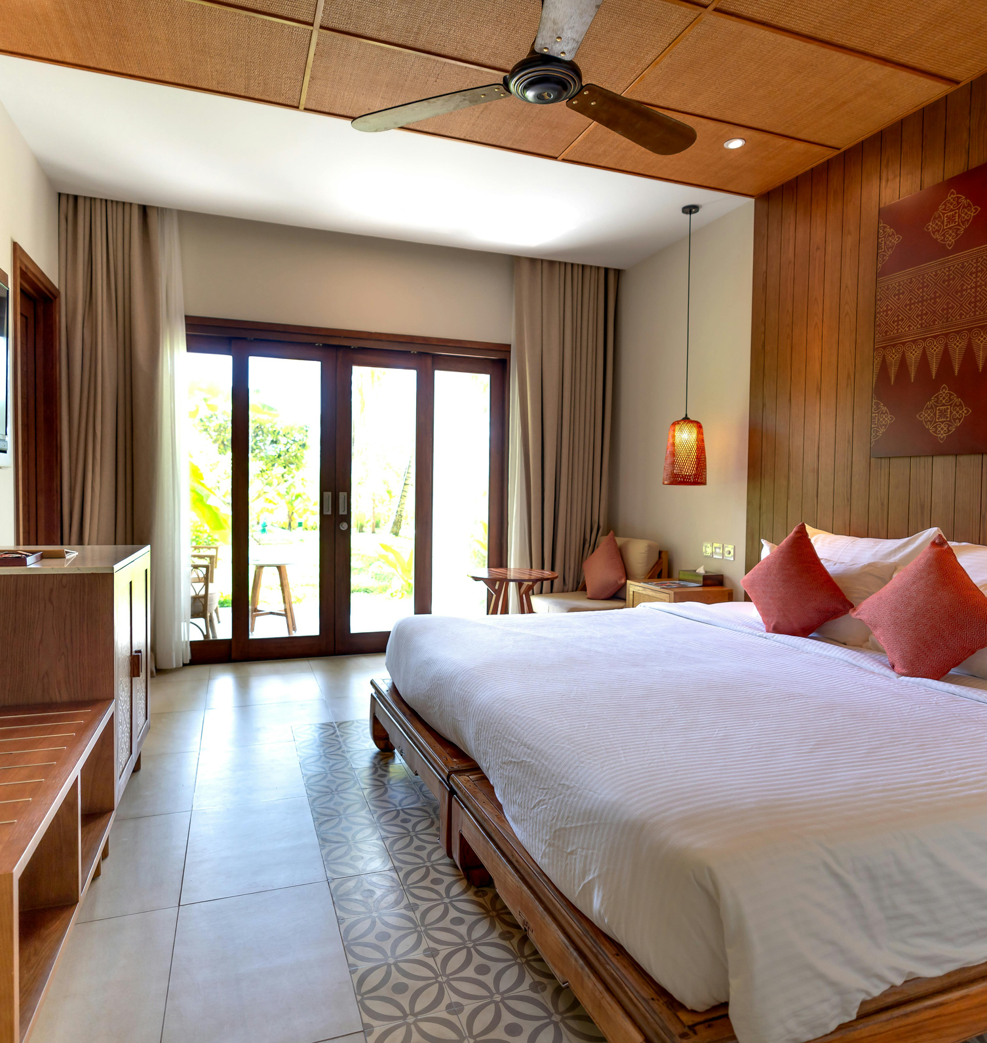

PHIẾU SỐ
7.3/CT - LT
Hoạt động lưu trú của cơ sở SXKD cá thể
Thông tin định danh của cơ sở
Thông tin về năng lực phục vụ của cơ sở kinh doanh dịch vụ lưu trú
Thông tin người trả lời phiếu
Notes:
Tiếp theo chuyển sang phiếu 7.3. Phiếu Thu thập thông tin về hoạt động lưu trú của cơ sở SXKD cá thể
Phiếu này áp dụng cho các cơ sở Kinh doanh dịch vụ lưu trú như khách sạn, nhà nghỉ, homestay hoặc
căn hộ du lịch

Slide 69
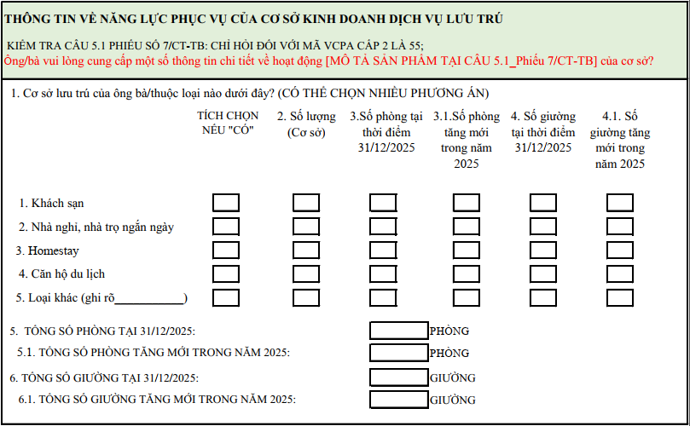
PHIẾU SỐ
7/CT-TB
CÂU 5.1
MÃ VCPA
LÀ 55
Notes:
Tại câu 5.1 Phiếu số 7 cá thể toàn bộ, các cơ sở cung cấp thông tin mã ngành hoạt động là ngành 55. Phần mềm sẽ hiển thị
Câu hỏi 1: Cơ sở lưu trú của ông/bà thuộc loại nào dưới đây?
Câu hỏi này cho phép chọn nhiều phương án. Ví dụ, một cơ sở có thể vừa có “khách sạn” ở mục 1 vừa có "Nhà nghỉ" ở mục 2.
Khi phỏng vấn, điều tra viên đọc rõ 5 loại hình để người trả lời chọn:
Với mỗi loại hình mà cơ sở hoạt động, cần thu thập các chỉ tiêu quan trọng: số lượng cơ sở, số phòng, số phòng tăng mới; số giường; số giường tăng mới.
2. Đối với câu hỏi số 2: Hỏi số lượng cơ sở, ĐTV hỏi có bao nhiêu cơ sở thuộc mỗi loại hình.
Lưu ý chỉ liệt kê các cơ sở lưu trú trên cùng 1 địa bàn điều tra.
Câu hỏi số 3. Số phòng tại thời điểm ngày 31/12/2025: Là tổng số phòng có thể sử dụng cho mục đích KD, ko tính phòng hỏng; phòng ko dùng cho mục đích kinh doanh. Lưu ý: Tính riêng tổng số phòng của mỗi loại hình khác nhau. Ví dụ: Cơ sở có 2 ks và 2 nhà nghỉ; Ks MỘT có 10 phòng, ks HAI có 15 phòng, nhà nghỉ MỘT có 5 phòng, nhà nghỉ HAI có 5 phòng. Vậy ĐTV điền tổng số phòng của loại hình khách sạn là 25; số phòng của loại hình nhà nghỉ, nhà trọ ngắn ngày là 10.
Câu 3.1. Số phòng tăng mới trong năm 2025 ghi nhận số phòng xây mới đưa vào kinh doanh trong năm 2025. Tương tự câu 3, ĐTV cần lưu ý Tính riêng tổng số phòng tăng mới của mỗi loại hình khác nhau.
Câu 4. Số giường tại thời điểm ngày 31/12/2025: Là tổng số giường có thể bố trí cho khách thuê, ko tính số giường hỏng hoặc số giường ko dùng cho mục đích kinh doanh.
Câu 4.1. Số giường tăng mới trong năm 2025 ghi nhận số giường được bổ sung từ thời điểm 1/1-31/12/2025. Lưu ý số giường, số giường tăng mới cũng tính riêng cho từng loại hình lưu trú.
Từ dữ liệu đầu vào trên, PM sẽ tự động tính toán và đưa ra các chỉ tiêu tổng số phòng, tổng số giường, tổng số phòng tăng mới, tổng số giường tăng mới của cơ sở.

Slide 70



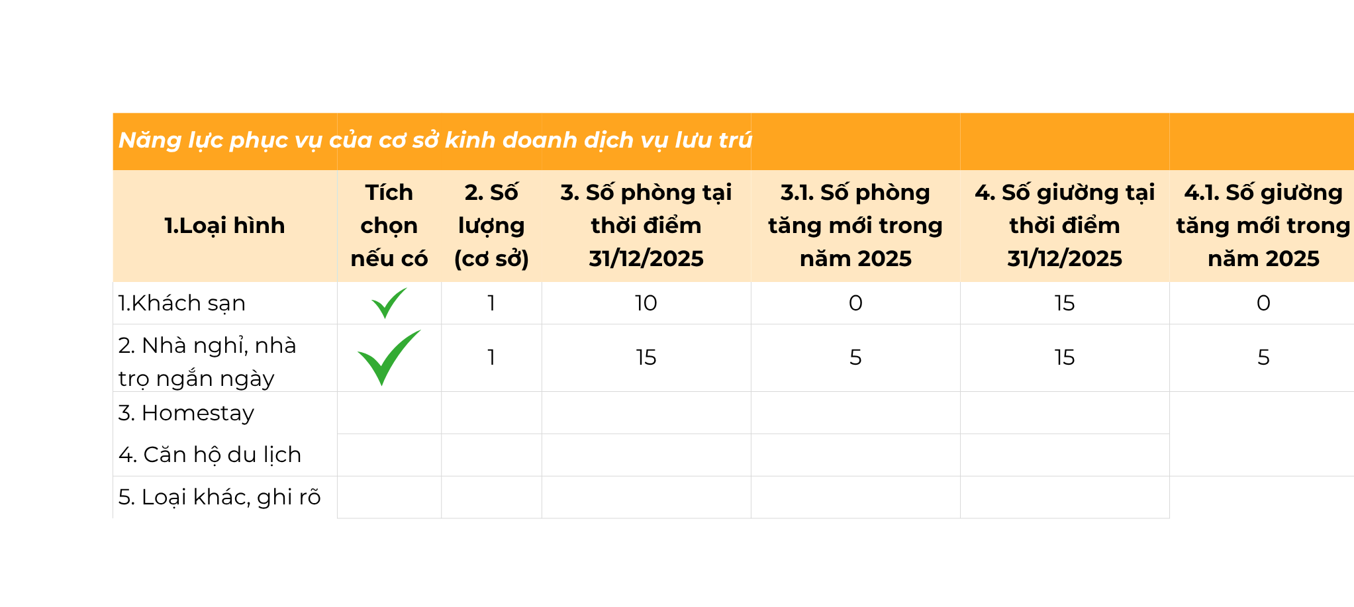
TỔNG
25 PHÒNG
05 PHÒNG
30 GIƯỜNG
05 GIƯỜNG
Notes:
Ví dụ: Cơ sở Ánh Dương trên cùng 1 địa bàn có 1 khách sạn 10 phòng, 1 nhà nghỉ 15 phòng ; trong năm 2025 nhà nghỉ đưa vào sử dụng thêm 5 phòng và 5 giường. Tôi tích chọn CÓ Ở mã 1 và mã 2 và điền các thông tin đầu vào. Sau khi nhập dữ liệu PM tự động tính toán năng lực phục vụ của cơ sở gồm tổng số 25 phòng và 30 giường.

Slide 71

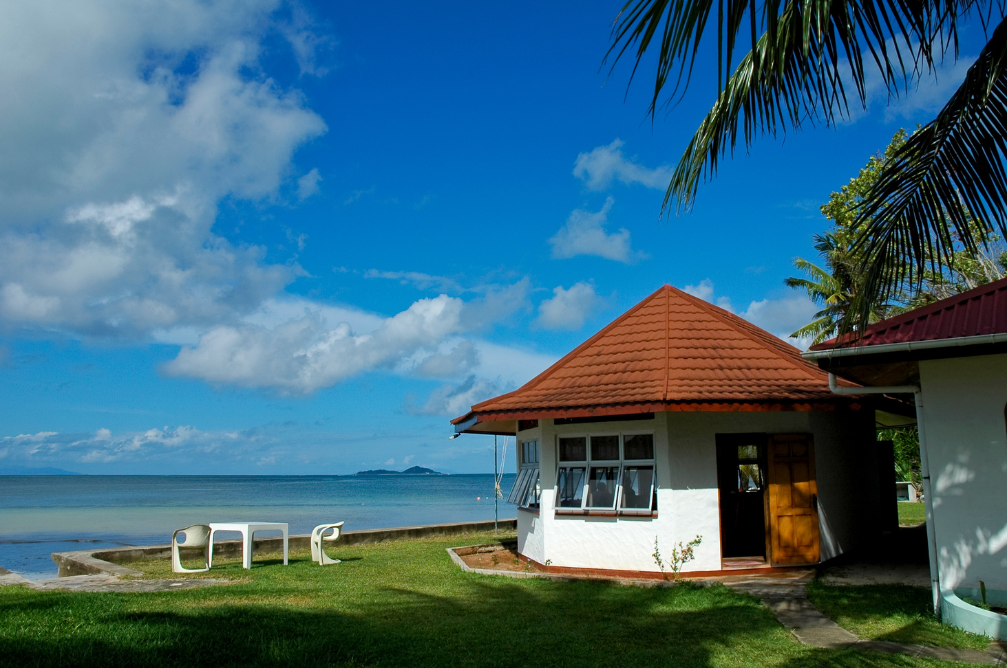
PHIẾU SỐ
7.7/CT-LT MAU
Thu thập thông tin về hoạt động lưu trú
của cơ sở SXKD cá thể được chọn mẫu
Thông tin định danh của cơ sở
Năng lực phục vụ của cơ sở kinh doanh dịch vụ lưu trú
Thông tin người trả lời phiếu
Notes:
Sau đây Tôi đi vào Phiếu chuyên ngành cuối cùng là Phiếu 7.7 thu thập thông tin về hoạt động lưu trú của cơ sở được chọn mẫu.
Chúng ta đã hoàn thành Phiếu 7.3 (Phiếu toàn bộ) phản ánh về NĂNG LỰC hoạt động của cơ sở, tức là cơ sở có bao nhiêu phòng, bao nhiêu giường. Con số này mới cho biết quy mô hoạt động của cơ sở.
Tuy nhiên, để tính toán các chỉ tiêu kinh tế vĩ mô như tăng trưởng ngành, việc biết quy mô là chưa đủ. Chúng ta cần đo lường HIỆU SUẤT HOẠT ĐỘNG thực tế. Tức là cơ sở sử dụng các phòng, giường đó hiệu quả thế nào? Doanh thu thực sự thu được là bao nhiêu?
Đó là lý do tiếp tục thu thập thông tin Phiếu 7.7 nhằm cung cấp dữ liệu đầu vào, để tính toán các chỉ tiêu phái sinh này.

Slide 72


PHIẾU SỐ 7/CT-TB
5.1
Mã VCPA cấp 2 là 55
Năng lực phục vụ của cơ sở kinh doanh dịch vụ lưu trú
1
2
7
Số lượt khách ngủ qua đêm bình quân
1 tháng
năm 2025
Số lượt khách không ngủ qua đêm bình quân
1 tháng
năm 2025
Tổng số
lượt khách của cơ sở bình quân
1 tháng
năm 2025
Trong đó:
Lượt khách
quốc tế
Lượt khách
quốc tế
7.1
Lượt khách
quốc tế
1.1
2.1
Notes:
Phần Năng lực phục vụ của các cơ sở kinh doanh dịch vụ lưu trú. Đây là phần trọng tâm nghiệp vụ, do đó yêu cầu điều tra viên thu thập chính xác 6 chỉ tiêu đầu vào dưới dạng số liệu BÌNH QUÂN 1 THÁNG trong năm 2025.“
Câu 1: Số lượt khách ngủ qua đêm bình quân 1 tháng trong năm 2025 là tổng số lượt khách đến thuê và lưu trú lại qua đêm tại cơ sở, không giới hạn độ tuổi.
Tiếp theo về chỉ tiêu Lượt Khách quốc tế ngủ qua đêm: là số lượt khách mang quốc tịch nước ngoài hoặc là Việt kiều có thuê phòng và ngủ qua đêm.
Câu 2: Số lượt khách không ngủ qua đêm. Đây là chỉ tiêu rất quan trọng, Nguồn thu này phải được bóc tách. Ví dụ như tại các khách sạn có dịch vụ tổ chức hội nghị (khách chỉ đến họp, không ở lại), hoặc các nhà nghỉ có dịch vụ cho thuê theo giờ. Tương tự, Điều tra viên cũng phải hỏi chi tiết Câu 2.1: trong đó lượt Khách quốc tế là bao nhiêu.

Slide 73

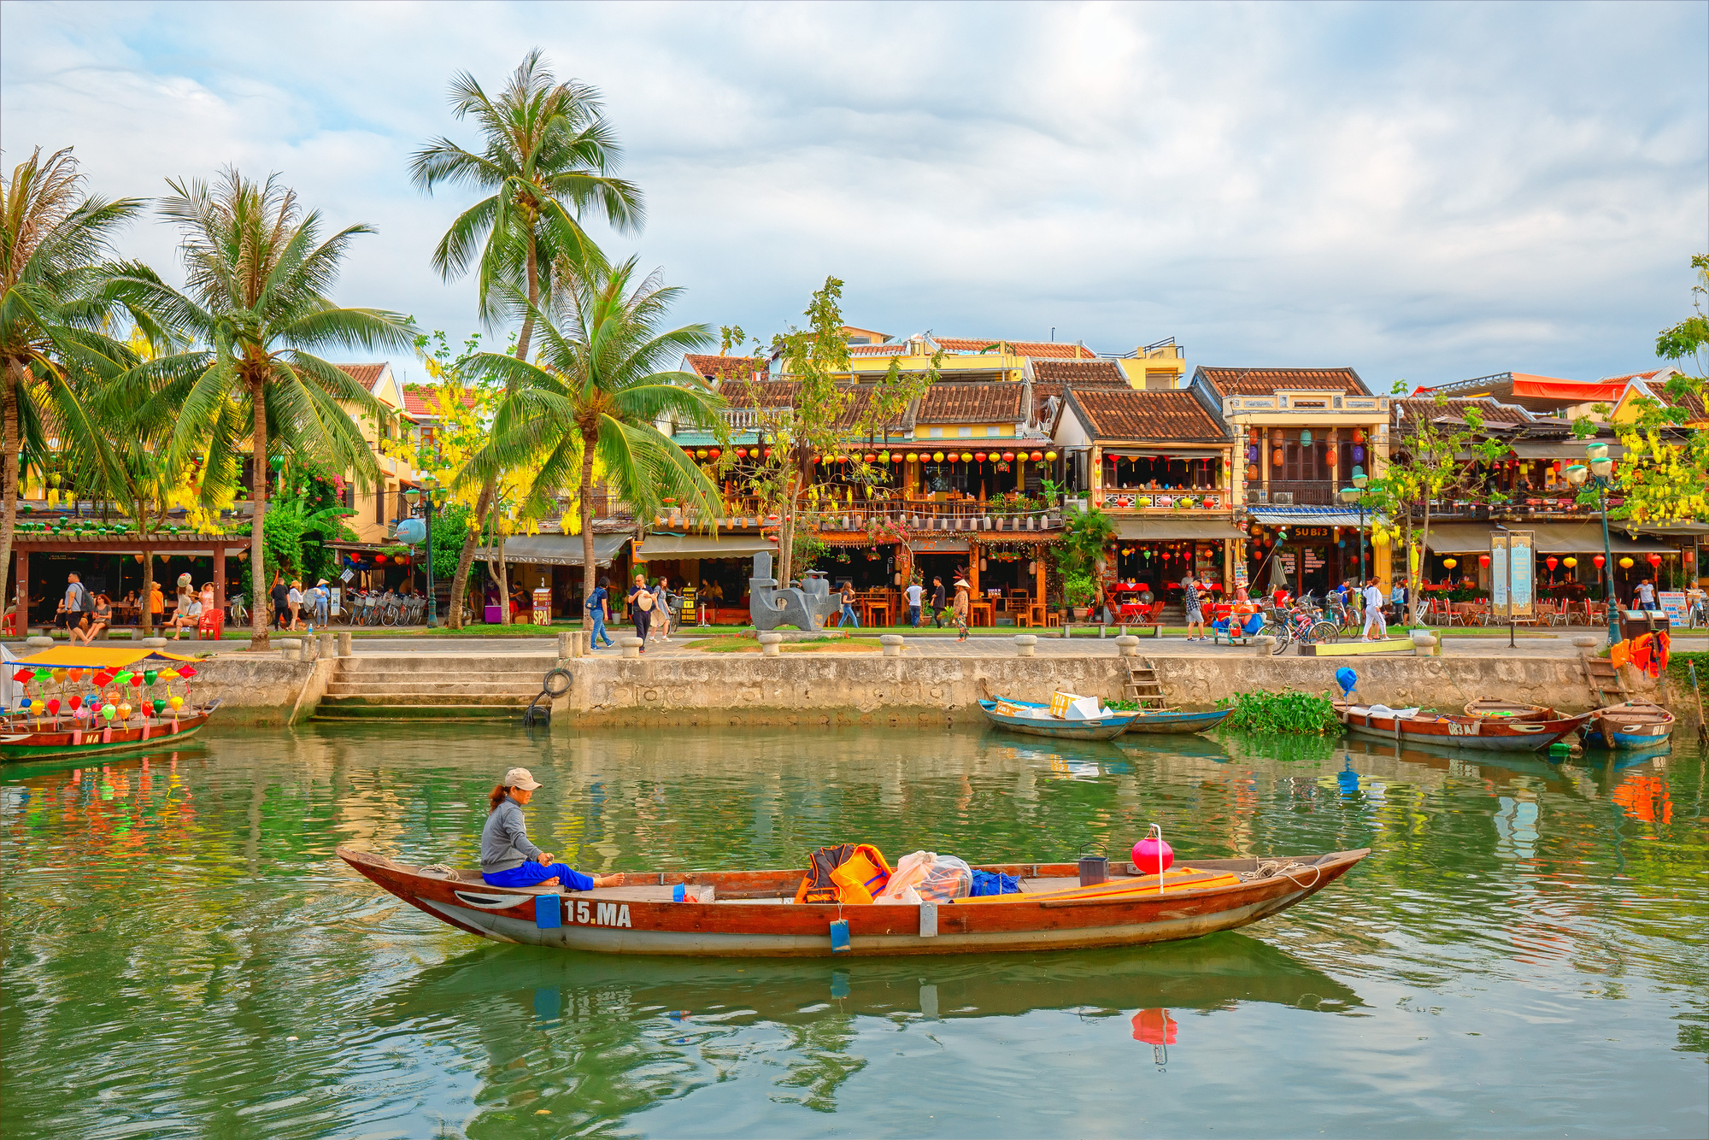

Năng lực phục vụ của cơ sở kinh doanh dịch vụ lưu trú
3
Số ngày sử dụng phòng bình quân 1 tháng trong năm 2025?
4
Số ngày sử dụng giường bình quân 1 tháng trong năm 2025?
Doanh thu từ khách ngủ qua đêm chiếm bao nhiêu phần trăm trong tổng doanh thu?
5
6
Giá bình quân 1 đêm/khách là bao nhiêu?
Notes:
Câu 3: Số ngày sử dụng phòng bình quân 1 tháng (gọi là số ngày phòng).
Là tổng số ngày sử dụng bình quân của tất cả các phòng của cơ sở lưu trú trong 1 tháng.
Chỉ tiêu này đo lường tổng số "ngày-phòng" đã được bán ra.
Trường hợp cơ sở không xác định được tổng số ngày sử dụng phòng bình quân 1 tháng, ĐTV hỏi số ngày sử dụng phòng của từng tháng cộng lại rồi chia cho số tháng hoạt động trong năm của cơ sở đã khai tại câu 4.1 Phiếu số 7 cá thể toàn bộ.

Slide 74



3. Số ngày sử dụng phòng bình quân 1 tháng trong năm 2025?
Là tổng số ngày sử dụng bình quân tất cả các phòng của cơ sở lưu trú trong 1 tháng.
Ví dụ 1: Cơ sở A có 1 nhà nghỉ bao gồm 6 phòng phục vụ dịch vụ lưu trú trung bình 1 tháng trong năm các phòng có số ngày sử dụng như sau:
Phòng thứ | Số ngày sử dụng (ngày)
01 | 15
02 | 10
03 | 20
04 | 18
05 | 16
06 | 17
Số ngày sử dụng phòng bình quân 1 tháng là:
15+10+20+18+16+17= 96 (ngày phòng)
Notes:
Ở đây tôi đưa ra để minh họa cho chỉ tiêu: Số ngày sử dụng phòng bình quân 1 tháng trong năm 2025.
Cơ sở A có 1 nhà nghỉ bao gồm 6 phòng phục vụ dịch vụ lưu trú ; trung bình 1 tháng trong năm các phòng có số ngày sử dụng như sau: phòng 1: 15 ngày; phòng 2: 10 ngày ……
Từ thông tin đầu vào trên, tính toán được số ngày sử dụng phòng bình quân 1 tháng của cơ sở là 96 phòng

Slide 75

Ví dụ 2: Khách sạn của chị Hoa có 10 phòng được sử dụng để kinh doanh dịch vụ lưu trú và số tháng hoạt động trong năm 2025 là 6 tháng. Trong đó tổng số ngày sử dụng phòng của các tháng làn lượt như sau:
Tháng | T1 | T2 | T3 | T4 | T5 | T6
Tổng số ngày sử dụng phòng | 120 | 100 | 200 | 220 | 270 | 290
Như vậy số ngày sử dụng phòng bình quân 1 tháng của cơ sở là:
(120+100+200+220+270+290)/6 = 200 (Ngày phòng)
Notes:
Trường hợp 2: Nếu cơ sở không xác định được tổng số ngày sử dụng phòng bình quân 1 tháng, ĐTV hỏi số ngày sử dụng phòng của từng tháng cộng lại rồi chia cho số tháng hoạt động trong năm của cơ sở.
Minh họa tại Ví dụ 2: Tổng số ngày sử dụng phòng lần lượt các tháng của cơ sở: Tháng 1 là 120 ngày, tháng 2 là 100 ngày,………. Tổng cộng là 1200 ngày. chia cho số tháng cơ sở đã cung cấp tại câu 4.1 phiếu số 7 cá thể toàn bộ là 6 tháng. Tính được chỉ tiêu tổng số ngày sử dụng phòng bình quân 1 tháng của cơ sở là 200 ngày.phòng

Slide 76


PHIẾU SỐ 7.4/CT - TM
Hoạt động bán buôn; bán lẻ; sửa chữa ô tô mô tô, xe máy và xe có động cơ khác; các hoạt động khác của cơ sở SXKD cá thể
Thông tin định danh của cơ sở
Thông tin về hoạt động bán buôn; bán lẻ;
sửa chữa ô tô mô tô, xe máy và xe có động cơ khác và hoạt động kinh doanh bất động sản
Thông tin về kết quả hoạt động ăn uống
Thông tin người trả lời phiếu
Notes:
Phiếu 7.4. Phiếu thu thập Thông tin về hoạt động bán buôn; bán lẻ;
sửa chữa ô tô, mô tô, xe máy và xe có động cơ khác (NGÀNH G) và hoạt động kinh doanh bất động sản(NGÀNH L) và hoạt động ăn uống (ngành 56)

Slide 77
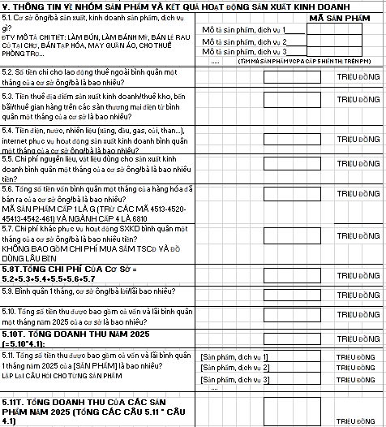
PHIẾU SỐ 7/CT-TB
5.10T
MÃ VCPA CẤP 5 LÀ
I.NGÀNH BÁN BUÔN, BÁN LẺ; NGÀNH KINH DOANH
BẤT ĐỘNG SẢN
II. NGÀNH 56
Notes:
Mục tiêu chính của Phiếu này là là xác định giá vốn của số hàng hóa đã bán ra tương ứng với số tiền thu về đã khai tại câu 5.10T phiếu số 7 cá thể toàn bộ
Đối tượng chính của phiếu gồm:
Phần I: Áp dụng cho cơ sở hoạt động trong ngành Ngành G và ngành L
Phần II: Áp dụng cho cơ sở hoạt động trong Ngành 56
Một Lưu ý quan trọng: mỗi cơ sở, phần mềm sẽ chỉ hiển thị DUY NHẤT hoặc Phần I hoặc Phần II,
dựa trên Mã ngành chính đã khai tại câu 5.1 Phiếu số 7 cá thể toàn bộ

Slide 78

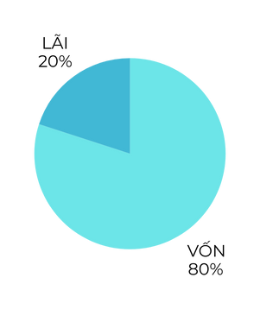
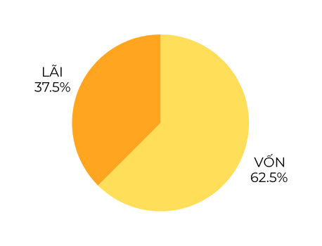
PHIẾU SỐ 7/CT-TB
Phần I. Thông tin về hoạt động bán buôn; bán lẻ; sửa chữa ô tô mô tô, xe máy và xe có động cơ khác; hoạt động kinh doanh bất động sản
I.Mã sản phẩm cấp 1 là G
TRỪ CÁC MÃ:
5.1
  4513
  4542
Trong tổng số tiền thu về [DOANH THU 5.10] thì số tiền vốn đã bỏ ra để mua hàng hoá đó là bao nhiêu?
  4520
  461
1
  45413
II.Mã sản phẩm cấp 1 là L
SẢN PHẨM 1: 80 (triệu đồng)
5.10
Doanh thu (VỐN + LÃI) bình quân 1 tháng năm 2025 của [SẢN PHẨM] là bao nhiêu?
SẢN PHẨM 2: 125 (triệu đồng)
SẢN PHẨM 1 : 100 (triệu đồng)
SẢN PHẨM 2 : 200 (triệu đồng)
SẢN PHẨM 1
SẢN PHẨM 2
Notes:
Phần I. thông tin về hoạt động ngành G (trừ một số ngành sửa chữa liệt kê ở trên không có giá vốn) và ngành L.
CAPI sẽ hiển thị nội dung câu hỏi 1: Trong tổng số tiền thu được bao gồm cả vốn và lãi bình quân 1 tháng, cơ sở đã khai tại [Câu 5.10] thì số tiền vốn đã bỏ ra để mua số hàng đã bán đó là bao nhiêu?
Ở đây tôi đưa ra Ví dụ: Cơ sở kinh doanh của Chị Mai có 1 cửa hàng bán giầy dép và 1 cửa hàng bán đồ gia dụng tại chợ ĐỒng Xuân
Doanh thu đã cung cấp tại câu 5.10 phiếu số 7 cá thể toàn bộ: 100tr cho sản phẩm 1 và 200 triệu cho sản phẩm 2 . Số vốn tương ứng bỏ ra mua hàng bình quân 1 tháng là 80 triệu và 125 triệu

Slide 79
PHIẾU SỐ 7/CT-TB
I. Hoạt động bán buôn; bán lẻ; sửa chữa ô tô mô tô, xe máy và xe có động cơ khác và hoạt động kinh doanh bất động sản
Trong năm 2025, số tháng cơ sở có hoạt động sản xuất kinh doanh?
4.1
Trong tổng số tiền thu về [Câu 5.10] thì số tiền vốn đã bỏ ra để mua hàng hoá đó là bao nhiêu?
Ví dụ: 12 THÁNG
1
SẢN PHẨM 1: 80 (triệu đồng)
1T
TRỊ GIÁ VỐN HÀNG BÁN
TRONG NĂM 2025:
SẢN PHẨM 2: 125 (triệu đồng)
(=Câu 1 * Câu 4.1 Phiếu 7/CT-TB)
TỔNG VỐN = 205 (triệu đồng)
= 205 * 12
= 2.460 (triệu đồng)
Notes:
Từ các thông tin đã cung cấp của Chị Mai tại câu 1, số vốn bỏ ra 1 tháng là 80 triệu + 125 triệu =205 triệu. Kết nối với câu 4.1 của phiếu số 7 cá thể toàn bộ hỏi về số tháng kinh doanh của cơ sở chị Mai trong năm 2025 là 12 tháng. PM sẽ tính chỉ tiêu 1T- Trị giá vốn hàng bán trong năm 2025 là: 205 triệu x 12 tháng = 2.460 triệu đồng

Slide 80
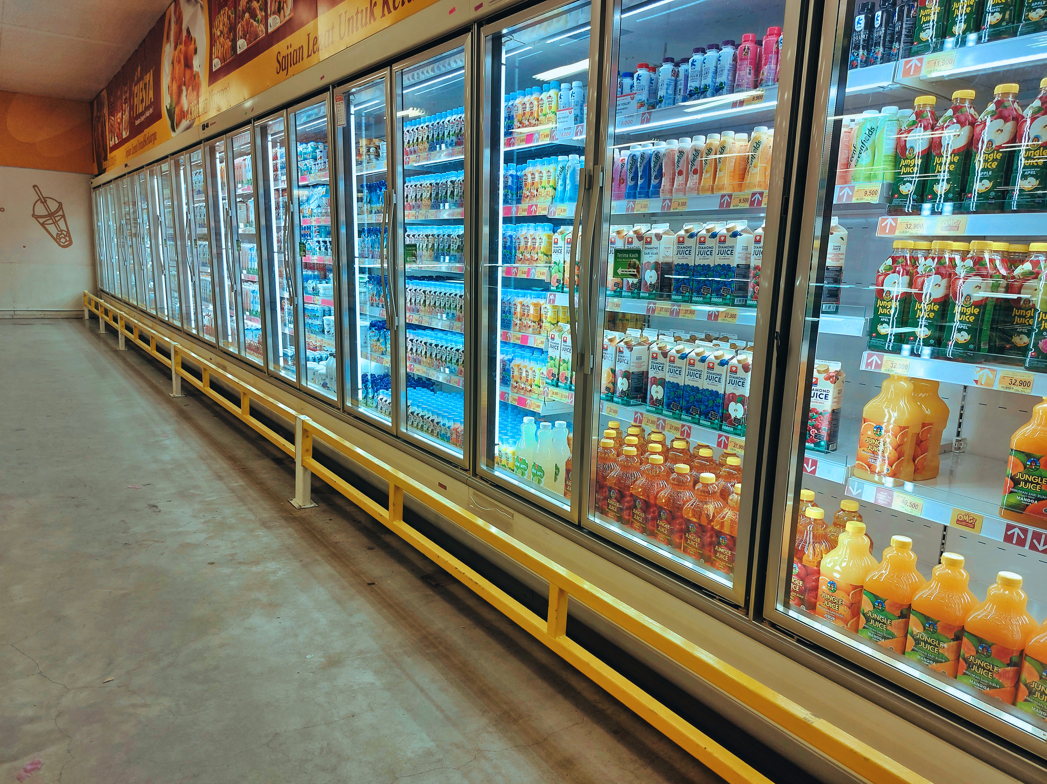
Câu 5.1 Phiếu 7/CT-TB: Mã sản phẩm ngành cấp 2 là 56
II. Hoạt động ăn uống
3. Số tiền bình quân 1 tháng năm 2025 ông/bà bỏ ra để mua hàng hóa đó là bao nhiêu ?
(triệu đồng)
2. Năm 2025, cơ sở ông/bà có bán các sản phẩm không qua chế biến như bia, rượu, nước ngọt, thuốc lá, bánh kẹo,...không?
CÓ
PHIẾU SỐ 7/CT-TB (Câu 4.1)
Trong năm 2025, số tháng cơ sở có hoạt động sản xuất kinh doanh ?
Ví dụ: 12 THÁNG
TỔNG TRỊ GIÁ VỐN NĂM 2025
(Câu 3 * Câu 4.1 PHIẾU SỐ 7/CT-TB)
KHÔNG
Kết thúc
phỏng vấn
3T
Notes:
Chuyển sang Phần II thu thập thông tin về hoạt động ăn uống.
Phần mềm sẽ tự động hiển thị mục này nếu cơ sở khai thông tin tại câu 5.1 phiếu số 7 cá thể toàn bộ, ngành hoạt động là ngành 56
Đối với phần 2 này sẽ có câu hỏi lọc. CÓ/KHÔNG
ĐTV hỏi: trong năm 2025 cơ sở ông/bà có bán các sản phẩm không qua chế biến như rượu, bia, nước ngọt, thuốc lá, bánh kẹo... không?“
Nếu cơ sở trả lời "KHÔNG" phần mềm sẽ kết thúc phiếu 7.4. Nếu cơ sở trả lời "CÓ" chúng ta tiếp tục hỏi Câu 3: Số tiền bình quân 1 tháng... ông/bà bỏ ra để mua những hàng hóa như rượu, bia, nước ngọt, thuốc lá, bánh kẹo ... là bao nhiêu.“
Từ số liệu cơ sở đã cung cấp về số tiền mua hàng không qua chế biến bình quân 1 thánghương trình sẽ tự động tính tổng Trị giá vốn năm 2025 tại Câu 3T. bằng giá trị cơ sở đã khai tại Câu 3 nhân với số tháng kinh doanh của cơ sở khai tại CÂU 4.1 phiếu số 7 cá thể toàn bộ

Slide 81



MỘT SỐ LƯU Ý VỚI PHIẾU SỐ 7.4/CT-TM
Phiếu 7.4 là phiếu thu thập thông tin về trị giá vốn của các cơ sở hoạt động ngành G, L; ngành 56 là hoàn toàn riêng biệt.
CAPI sẽ tự động hiện phần tương ứng khi cơ sở cung cấp thông tin tại Câu 5.1 Phiếu số 7/CT-TB
N56
Đối với câu hỏi ngành 56 Điều tra viên cần hỏi câu hỏi lọc CÓ/KHÔNG. Nếu CÓ thì ghi nhớ trị giá vốn ngành 56 không phải là Trị giá vốn của toàn bộ cơ sở
Cần phân biệt rõ ràng giữa chi phí mua thực phẩm, nguyên liệu (cần qua chế biến) và chi phí mua hàng hóa bán kèm (không cần qua chế biến)
ĐTV cần ghi đúng số vốn cơ sở bỏ ra theo các sản phẩm mà phần mềm đã hiển thị

Slide 82
PHIẾU SỐ 7.5/CT-M
PHIẾU THU THẬP THÔNG TIN ĐỐI VỚI CƠ SỞ SẢN XUẤT KINH DOANH CÁ THỂ ĐƯỢC CHỌN MẪU
Áp dụng đối với cơ sở sản xuất kinh doanh cá thể được chọn mẫu
Giáo viên Thế Phương

Slide 83



NỘI DUNG PHIẾU
THÔNG TIN ĐỊNH DANH
THÔNG TIN VỀ SỬ DỤNG NĂNG LƯỢNG
Tự động hiển thị theo thông tin danh sách cơ sở SXKD cá thể đã được lập, cập nhật tại phiếu số 7/CT-TB
Gồm 2 câu hỏi
ỨNG DỤNG CNTT TRONG HOẠT ĐỘNG SXKD
THÔNG TIN VỀ HOẠT ĐỘNG LOGISTICS
Gồm 6 câu hỏi
Gồm 2 câu hỏi

Slide 84
THÔNG TIN VỀ SỬ DỤNG NĂNG LƯỢNG
(Gồm 02 câu hỏi)
Chương trình sẽ tự động hiển thị các năng lượng được tích chọn “CÓ” ở câu 6.1 phiếu số 7/CT-TB để hỏi các câu hỏi tại mục này

Slide 85



Thông tin về sử dụng năng lượng
Chương trình sẽ tự động hiển thị các năng lượng được tích chọn “CÓ” ở câu 6.1 phiếu số 7/CT-TB
1.Khối lượng tiêu dùng bình quân một tháng năm 2025
Là khối lượng năng lượng thực tế tiêu dùng cho hoạt động SXKD bình quân một tháng trong năm 2025
2. Giá trị tiêu thụ bình quân một tháng năm 2025
Là số tiền mà cơ sở phải trả cho khối lượng năng lượng thực tế đã tiêu dùng bình quân một tháng năm 2025

Slide 86


Thông tin về sử dụng năng lượng (tiếp)
Tiêu dùng cho vận tải
  Là năng lượng điện mà cơ sở SXKD cá thể sử dụng cho hoạt động vận chuyển hàng hóa hoặc vận chuyển hành khách ra ngoài phạm vi cơ sở, bao gồm cả việc giao hàng, vận tải thuê ngoài hoặc cung cấp dịch vụ vận tải
  Không bao gồm năng lượng sử dụng cho vận chuyển nội bộ trong phạm vi cơ sở ➔ phần năng lượng đó được xác định là năng lượng tiêu dùng cho sản xuất
Tự sản tự tiêu (điện mặt trời, …)
Tiêu dùng dầu nhờn/dầu hỏa phi năng lượng
Là (khối lượng/giá trị) dầu hỏa/dầu nhờn được sử dụng cho hoạt động SXKD của cơ sở nhưng không phải với mục đích là tạo ra năng lượng (xăng cho vệ sinh máy móc, dầu bôi trơn...)

Slide 87
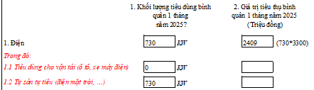
Thông tin về sử dụng năng lượng (tiếp)
Trường hợp cơ sở khó
xác định được giá trị tiêu thụ bình quân một tháng do nhiều lý do khác nhau
  Hỏi Đơn giá bình quân của năng lượng và
  Tính giá trị thực tế tiêu dùng =
  Khối lượng tiêu dùng * Đơn giá bình quân
Ví dụ: Gia đình ông A bán cơm bình dân, lắp đặt điện năng lượng mặt trời áp mái công suất bình quân 1 tháng sản xuất được là 1.500 KW, đơn giá điện bình quân là 3300 đồng/1KW với 3 mục đích sau:
1. Điện tiêu dùng trong gia đình 770 KW
2. Điện tiêu dùng cho việc bán cơm bình dân 730 KW
Giáo viên Thế Phương

Slide 88

ỨNG DỤNG CÔNG NGHỆ THÔNG TIN TRONG HOẠT ĐỘNG SẢN XUẤT KINH DOANH
(Gồm 6 câu hỏi)
Chương trình tự động hiển thị câu hỏi ở phần này nếu câu 7.2
Phiếu số 7 /CT-TB trả lời mã “1. CÓ”

Slide 89
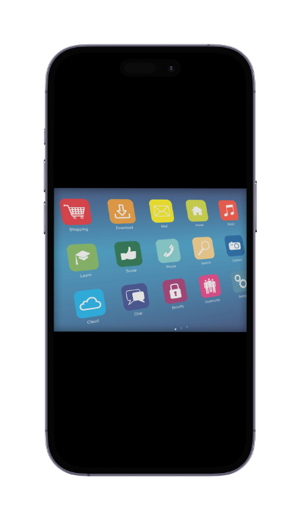
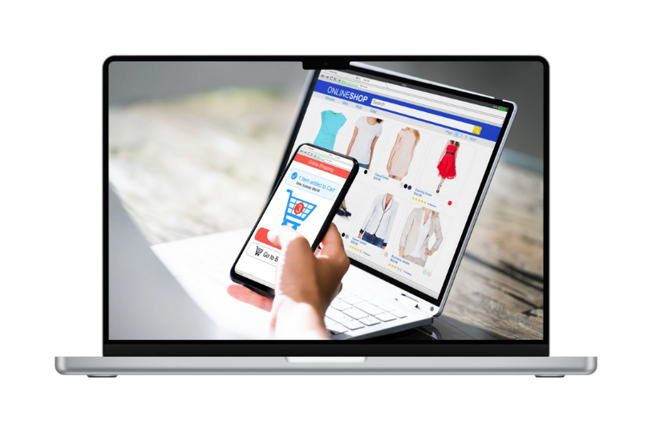

3. Trong năm 2025, cơ sở có bán hàng, cung cấp các sản phẩm/dịch vụ qua Website, ứng dụng trực tuyến của chính cơ sở không?
Là việc cung cấp sản phẩm/dịch vụ trên Website hoặc các ứng dụng trực tuyến của chính cơ sở.

Slide 90





4. Bình quân một tháng năm 2025, tỷ trọng doanh thu (bao gồm cả vốn và lãi) từ việc bán hàng, cung cấp các sản phẩm/dịch vụ qua Website, ứng dụng trực tuyến của chính cơ sở đó chiếm bao nhiêu %?
%
Là phần trăm số tiền cơ sở thu được từ việc bán hàng, cung cấp các sản phẩm/dịch vụ (bao gồm cả vốn và lãi) qua website hoặc ứng dụng riêng của chính cơ sở với tổng số tiền cơ sở thu được từ việc bán hàng, cung cấp sản phẩm/dịch vụ
Câu 5.10 phiếu số 7 /CT-TB

Slide 91

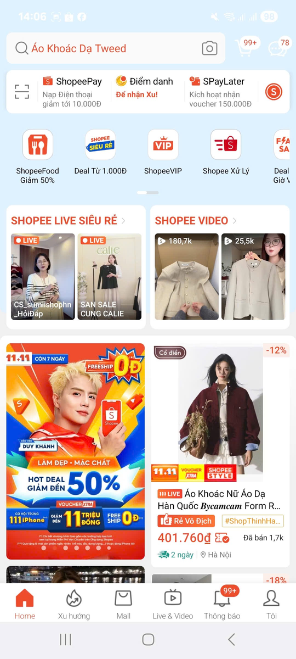


5. Trong năm 2025, cơ sở có bán hàng, cung cấp các sản phẩm/dịch vụ qua các nền tảng trung gian (Booking, Agoda, Traveloka, Lazada, Shopee, Sendo, Chotot, ...) không?
Là việc cơ sở bán hàng, cung cấp sản phẩm/dịch vụ trên các nền tảng trung gian như Booking, Agoda, Traveloka, Lazada, Shopee, Sendo, Chotot, Amazon,…
Notes:
Nền tảng trung gian Nó đóng vai trò như một người mai mối điện tử hoặc một khu chợ trực tuyến khổng lồ nơi mọi người có thể gặp gỡ, giao dịch, và trao đổi giá trị mà không cần phải gặp gỡ trực tiếp.
Nền tảng Trung gian là một không gian/ứng dụng kỹ thuật số (như một trang web hoặc ứng dụng di động) được tạo ra để kết nối trực tiếp hai nhóm đối tượng với nhau:
Nhóm Người Bán/Cung cấp Dịch vụ (như Cơ sở cá thể của bạn).
Nhóm Người Mua/Người Dùng (khách hàng tiềm năng).

Slide 92

6. Bình quân một tháng năm 2025, tỷ trọng doanh thu (bao gồm cả vốn và lãi) từ việc bán hàng, cung cấp các sản phẩm/dịch vụ qua các nền tảng trung gian (Booking, Agoda, Traveloka, Lazada, Shopee, Sendo, Chotot, ...) chiếm bao nhiêu %?
%
Là phần trăm số tiền cơ sở thu được từ việc cung cấp hàng hóa/dịch vụ (bao gồm cả vốn và lãi) qua các nền tảng trung gian so với tổng số tiền cơ sở thu được từ việc cung cấp hàng hóa/dịch vụ
Câu 5.10 phiếu số 7 /CT-TB
Lưu ý: C6+C4 <= 100%
Notes:
(Tỷ trọng doanh thu từ website, ứng dụng trực tuyến tại C4 + Tỷ trọng doanh thu từ nền tảng trung gian) ko thể lớn hơn 100%

Slide 93



7. Trong năm 2025, cơ sở có cung cấp các sản phẩm/dịch vụ được giao đến khách hàng thông qua mạng internet không?
Là việc cơ sở giao và khách hàng nhận trực tiếp sản phẩm/dịch vụ qua mạng internet (những sản phẩm cơ sở giao phải được sử dụng trên môi trường số)
  Giáo trình, bài giảng, tài liệu học tập dưới dạng điện tử;
  Các loại trò chơi điện tử,
  ....
Ví dụ:

Slide 94

8. Doanh thu của việc cung cấp sản phẩm/dịch vụ giao đến khách hàng qua mạng internet là bao nhiêu?
TRIỆU ĐỒNG
Ghi doanh thu (bao gồm cả vốn và lãi) từ việc cung cấp sản phẩm/dịch vụ giao trực tiếp đến khách hàng qua mạng internet trong năm 2025 của cơ sở.
Sản phẩm/dịch vụ giao đến khách hàng qua mạng internet là các sản phẩm/dịch vụ phi vật chất được thực hiện từ xa dưới dạng điện tử được thiết kế đặc biệt cho mục đích cung cấp cho người tiêu dùng từ xa qua mạng internet như: Xem phim trực tuyến, quảng cáo trực tuyến, tư vấn trực tuyến, bài giảng trực tuyến, dịch vụ viễn thông qua mạng internet, sách báo ấn phẩm điện tử, phần mềm giao trực tuyến, dịch vụ lưu trữ điện toán đám mây, tra cứu thông tin trực tuyến, ...

Slide 95

THÔNG TIN VỀ HOẠT ĐỘNG LOGISTIC
(Gồm 02 câu hỏi)

Slide 96

9. Trong năm 2025, cơ sở có hoạt động logictics (vận chuyển hàng hóa, bốc xếp, làm thủ tục thông quan, đóng gói, quét mã vạch, quản lý kho hàng, phân phối sản phẩm,..) không?
  Hoạt động logistic có thể là một hoặc nhiều hoạt động sau: Vận chuyển hàng hóa, bốc xếp, làm thủ tục thông quan, đóng gói, quét mã vạch, quản lý kho hàng, phân phối sản phẩm, ...)
  Hoạt động logistic có thể do cơ sở tự thực hiện hoặc thông qua việc thuê một đơn vị khác thực hiện

Slide 97
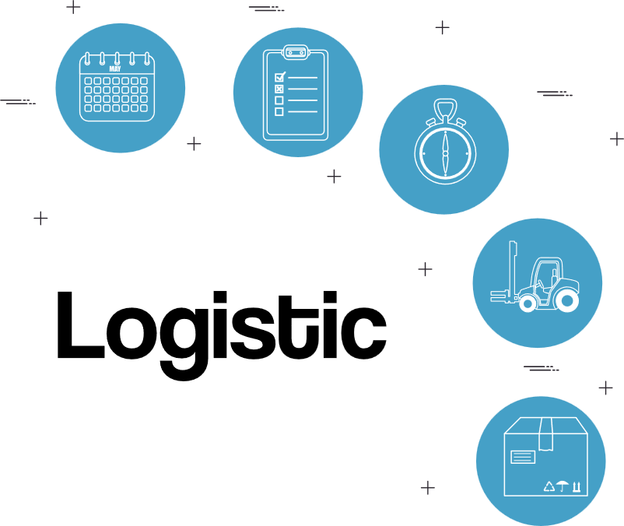
10. Hoạt động logistic do cơ cở tự thực hiện hay đi thuê dịch vụ?
  Tự thực hiện: Cơ sở có lao động làm/thực hiện hoạt động logistic của cơ sở.
  Thuê dịch vụ: Hoạt động logistic được cơ sở thuê một đơn vị ngoài thực hiện, ví dụ thông qua 1 công ty chuyên cung cấp dịch vụ logistic hoặc một cá nhân nào đó (không phải là lao động của cơ sở)

Slide 98


2
TRÂN TRỌNG CẢM ƠN!

